Slide 1

Büyük Dil Modelleri Tabanlı Veri Artırımı ile Duygu Analizi: Ham ve Sentetik Veri Konfigürasyonlarının Performans ve Tutarlılık Açısından Karşılaştırmalı Analizi
Büşra Tekinay - Y230237031
Yazılım Mühendisliği Ana Bilim Dalı
Yüksek Lisans Tezi
Tez Danışmanı: Dr. Öğr. Üyesi Mansur Alp Toçoğlu

Slide 2

«SUNUM PLANI»
Giriş ve Motivasyon
Literatür Özeti
Materyal ve Method
Deneyler ve Bulgular
Sonuç ve Gelecek Çalışmalar

Slide 3
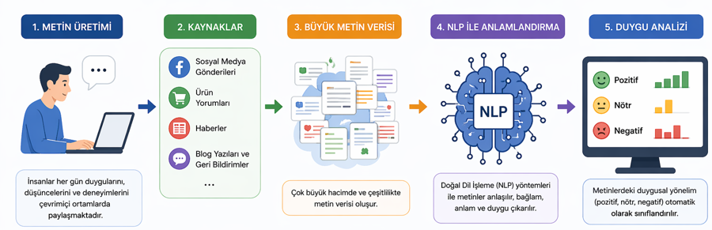
Dijital Çağda Metin Verisi ve Duygu Analizin Önemi
Dijital çağda kullanıcılar sürekli metin üretmektedir(sosyal medya, yorumlar, bloglar, haberler).
Bu büyük veri:
  Duygu
  Düşünce
  Deneyim içermektedir
Bu verilerden anlam çıkarmak:
  Sadece kelime düzeyinde değil
  Bağlam ve duygu düzeyinde analiz gerektirir
Bu ihtiyaç → Doğal Dil İşleme (NLP) alanını ortaya çıkarmıştır.
NLP gelişimi:
  Kural tabanlı sistemler
  İstatistiksel yöntemler
  Derin öğrenme & Transformer modelleri
Bu bağlamda :
  Duygu Analizi (Sentiment Analysis) metinlerdeki duygusal yönelimi belirlemeyi amaçlar.
«GİRİŞ ve MOTİVASYON»
Notes:
Günümüzde dijitalleşmenin etkisiyle insanlar her gün milyonlarca metin üretmektedir.
Sosyal medya paylaşımları, ürün yorumları, blog yazıları ve müşteri geri bildirimleri bu veri akışının temel kaynaklarını oluşturmaktadır.
Bu kadar büyük miktardaki metin verisi, yalnızca yüzeysel olarak değil; aynı zamanda duygusal ve anlamsal açıdan da analiz edilmesi gereken bir yapıdadır.
Çünkü bir metni anlamak, sadece kelimeleri tek tek incelemekten ibaret değildir.
Bağlam, tonlama, ima ve hatta kültürel referanslar da bu sürecin önemli parçalarıdır.
İşte bu noktada Doğal Dil İşleme yani NLP, bilgisayarların insan dilini anlayabilmesini sağlamak amacıyla ortaya çıkmıştır.
NLP alanı zaman içerisinde önemli bir dönüşüm geçirmiştir.
İlk başlarda kurallara dayalı sistemler kullanılırken, daha sonra istatistiksel yöntemler geliştirilmiş, günümüzde ise derin öğrenme ve transformer tabanlı modeller ön plana çıkmıştır.
Bu gelişim sürecinin en önemli uygulama alanlarından biri ise duygu analizidir.
Duygu analizi, metinlerde ifade edilen görüşlerin pozitif, negatif veya nötr olarak sınıflandırılmasını sağlar ve özellikle kullanıcı yorumlarının analizinde yaygın olarak kullanılmaktadır.

Slide 4
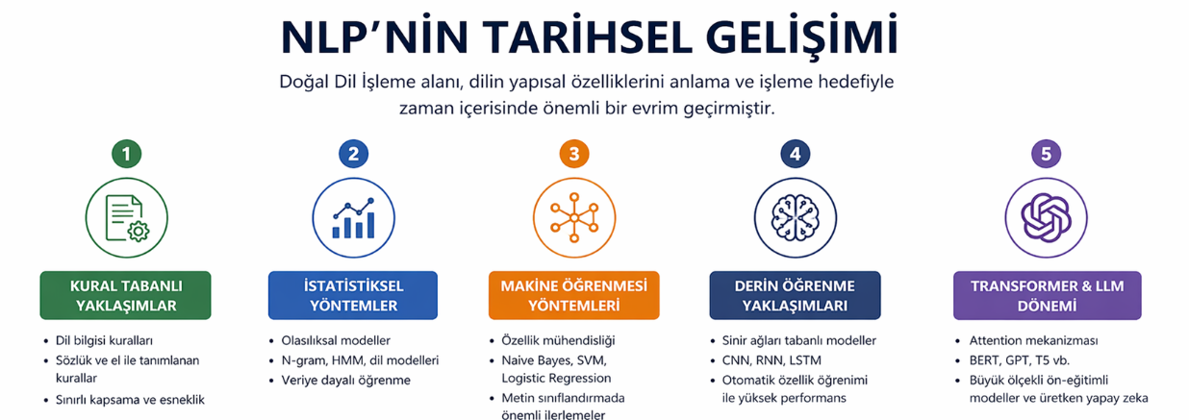
Dijital Çağda Metin Verisi ve Duygu Analizin Önemi
Doğal dil işleme alanı zaman içerisinde önemli bir evrim geçirmiştir.
İlk aşamada, dil kuralları ve sözlükler üzerine kurulu kural tabanlı yaklaşımlar kullanılmıştır. Ancak bu yöntemler dilin esnek ve bağlama bağlı yapısını yeterince temsil edememiştir.
Daha sonra istatistiksel yöntemler geliştirilmiş ve veriye dayalı modeller kullanılmaya başlanmıştır.
Makine öğrenmesi algoritmaları ile metin sınıflandırma daha sistematik hale gelmiştir.
Derin öğrenme yöntemleri ise metin içerisindeki örüntüleri otomatik öğrenerek önemli performans artışları sağlamıştır.
Günümüzde ise transformer tabanlı modeller ve büyük dil modelleri, dilin bağlamsal yapısını çok daha başarılı şekilde modelleyebilmektedir.
«GİRİŞ ve MOTİVASYON»
Bu gelişmeler, metinlerin yalnızca yapısal değil, aynı zamanda anlamsal ve duygusal olarak da analiz edilebilmesini mümkün kılmıştır.

Slide 5
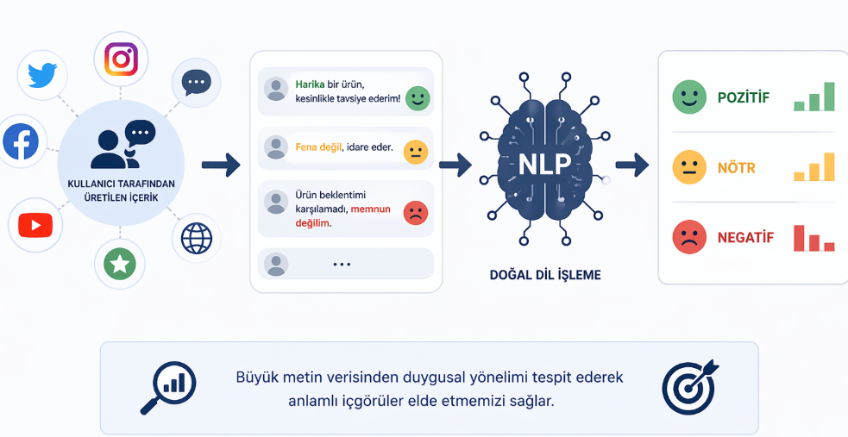
«GİRİŞ ve MOTİVASYON»
Neden Duygu Analizi(Sentiment Analysis)?
Dijital ortamlarda kullanıcı tarafından üretilen içerik hızla artmaktadır
Bu içerikler:
  Görüş
  Memnuniyet
  Şikayet içermektedir
Bu verilerin manuel analizi:
  ❌ Zaman alıcı
  ❌ Ölçeklenemez
Otomatik analiz ihtiyacı → Sentiment Analysis
Müşteri memnuniyeti analizi
Marka ve ürün değerlendirme
Sosyal medya analizi
Karar destek sistemleri
Büyük metin verisini anlamlandırmanın en etkili yollarından biri, içerdikleri duyguyu analiz etmektir.
Notes:
Bir önceki slaytta NLP’nin tarihsel gelişiminden bahsettik.
Bu gelişmeler sayesinde artık metinleri sadece yapısal olarak değil, anlamsal ve bağlamsal olarak da analiz edebiliyoruz.
Günümüzde dijital platformlarda kullanıcılar sürekli olarak görüşlerini, deneyimlerini ve memnuniyetlerini ifade etmektedir.
Bu içerikler, işletmeler ve araştırmacılar için oldukça değerli bilgiler içermektedir.
Ancak bu kadar büyük veriyi manuel olarak analiz etmek mümkün değildir.
Bu noktada duygu analizi, yani sentiment analysis, metinlerde ifade edilen duygusal yönelimi otomatik olarak belirleyerek önemli bir çözüm sunmaktadır.
Bu nedenle sentiment analysis, NLP’nin en önemli ve en yaygın uygulama alanlarından biri haline gelmiştir.

Slide 6
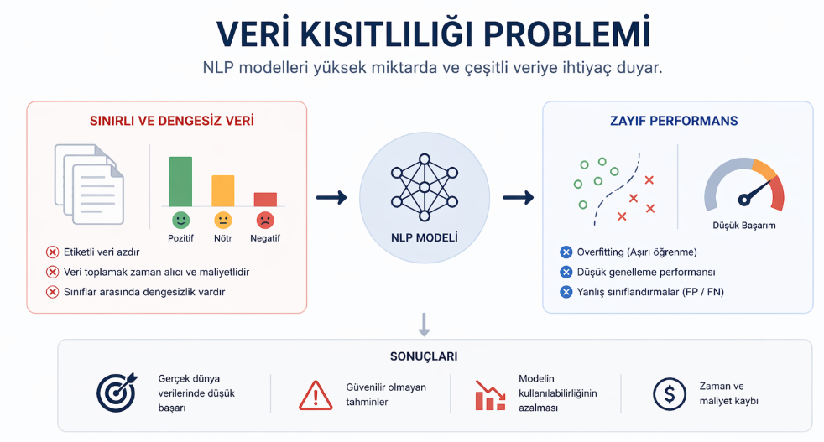
Veri Kısıtlılığı Problemi
Duygu analizi gibi NLP görevlerinde model performansı büyük ölçüde kullanılan veriye bağlıdır. Özellikle makine öğrenmesi ve derin öğrenme modelleri, yüksek performans elde edebilmek için büyük miktarda ve çeşitli veri gerektirir. Ancak bu veriyi elde etmek her zaman mümkün değildir. Etiketli veri üretimi hem zaman alıcı hem de maliyetlidir. Bu nedenle çoğu durumda veri setleri yetersiz ve dengesiz kalmaktadır. Bu durum modellerin aşırı öğrenmesine, yani eğitim verisine bağımlı hale gelmesine neden olur ve yeni veriler üzerinde performans düşüşü yaşanır. Bu problem Türkçe gibi morfolojik olarak zengin dillerde daha da belirgin hale gelmektedir. Kelimelerin çok sayıda ek alabilmesi ve farklı biçimlerde ortaya çıkabilmesi, modelin dilsel çeşitliliği öğrenmesini zorlaştırmaktadır.
«GİRİŞ ve MOTİVASYON»
Veri kısıtlılığı yalnızca niceliksel değil, model güvenilirliğini etkileyen yapısal bir problemdir. Bu nedenle, mevcut veri setlerini genişletmeye yönelik alternatif yöntemlere ihtiyaç duyulmaktadır.

Slide 7
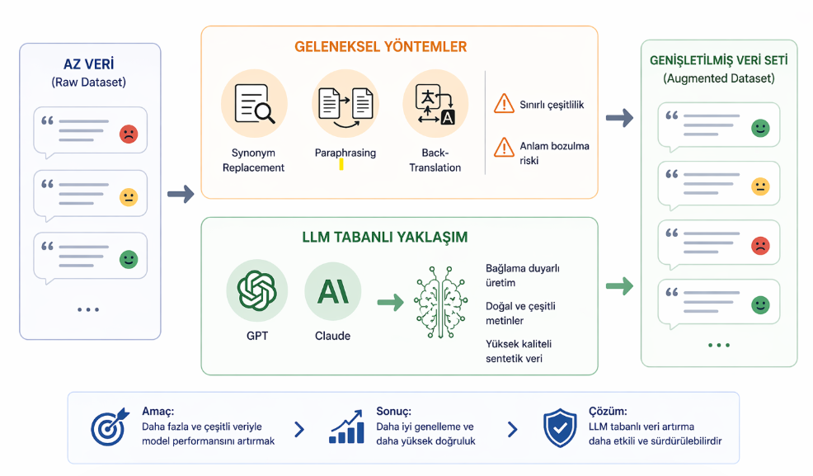
Veri Artırma(Data Augmentation) ve LLM Yaklaşımı
Veri kısıtlılığı problemini çözmek için kullanılan temel yöntemlerden biri veri artırmadır.
Data augmentation, mevcut verilerden yeni örnekler üreterek veri setini genişletmeyi amaçlayan bir tekniktir.
Bu sayede model daha fazla ve çeşitli veri görerek daha iyi öğrenme ve genelleme yapabilmektedir.
Veri artırma yöntemleri genel olarak yüzeysel ve anlamsal yaklaşımlar olarak ikiye ayrılmaktadır.
«GİRİŞ ve MOTİVASYON»

Slide 8
Veri Artırma(Data Augmentation) ve LLM Yaklaşımı
Yüzeysel yöntemler, metnin kelime düzeyinde değiştirilmesine dayanır. Örneğin eş anlamlı kelime kullanımı veya kelime ekleme gibi işlemler bu gruba girer. Ancak bu yöntemler çoğu zaman metnin anlamını koruyamaz.
Anlamsal yöntemler ise cümlenin genel anlamını koruyarak yeni ifadeler üretmeyi amaçlar. Paraphrasing ve back-translation bu gruba örnek verilebilir. Bu yöntemler daha tutarlı sonuçlar üretse de, maliyetli ve sınırlı kalabilmektedir. Bu nedenle, daha esnek ve bağlama duyarlı üretim yapabilen LLM tabanlı yaklaşımlar ön plana çıkmıştır.
«GİRİŞ ve MOTİVASYON»
Yüzeysel yöntemler hızlı ama riskli, anlamsal yöntemler daha güvenli ama sınırlıdır.
Notes:
Geri çeviri yönteminde bir cümle önce başka bir dile çevrilmekte, ardından tekrar özgün dile aktarılmak suretiyle doğal ifade çeşitliliği elde edilmektedir. Bu yaklaşımın SA görevlerinde performans iyileştirmesi sağlayabildiği gösterilmiştir (Body vd., 2021). Parafraz üretimi, cümle yapısını değiştirirken temel anlamın korunmasını amaçlamakta ve anlamsal çeşitlilik üretiminde etkili bir yöntem olarak kabul edilmektedir (Thompson & Post, 2020). Bu tür teknikler yüzeysel yöntemlere kıyasla daha yüksek anlamsal tutarlılık sağlayabilmektedir; ancak hesaplama maliyeti daha yüksektir ve kontrol mekanizmaları gerektirmektedir. Yüzeysel yöntemlerin anlamsal riskleri ve anlamsal yöntemlerin hesaplama ile kontrol sınırlılıkları göz önünde bulundurulduğunda, daha esnek ve bağlama duyarlı üretim mekanizmalarına ihtiyaç duyulduğu görülmektedi.

Slide 9
Veri Artırma(Data Augmentation) ve LLM Yaklaşımı
Son yıllarda üretken yapay zeka modelleri, veri kıtlığı sorununu aşmak amacıyla sentetik veri üretiminde giderek daha merkezi bir rol üstlenmeye başlamıştır. Bu ihtiyaca yanıt olarak geliştirilen LLM tabanlı veri artırma yaklaşımları ise anlam bütünlüğünü koruyarak kontrollü sentetik veri üretimini mümkün kılmaktadır.
LLM, milyarlarca parametreyle ön-eğitilmiş transformer tabanlı derin sinir ağları olup, hem dil anlama hem de dil üretme görevlerinde yüksek performans sergilemektedir.
LLM tabanlı veri artırma süreçleri çoğunlukla prompt temelli üretim yaklaşımına dayanmaktadır.
«GİRİŞ ve MOTİVASYON»

Slide 10
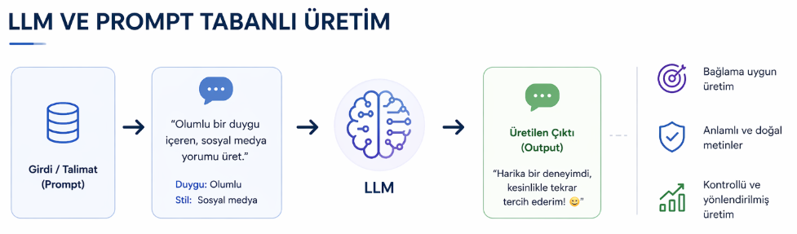
«GİRİŞ ve MOTİVASYON»
Veri Artırma(Data Augmentation) ve LLM Yaklaşımı
Bu modeller, prompt adı verilen doğal dil talimatları ile yönlendirilerek veri üretebilmektedir.
Prompt, modelin üreteceği metnin kapsamını, duygu yönelimini ve stilini belirleyen bir yönlendirme mekanizmasıdır.
Bu sayede üretim süreci rastgele olmaktan çıkarak daha kontrollü ve görev odaklı hale gelmektedir.

Slide 11
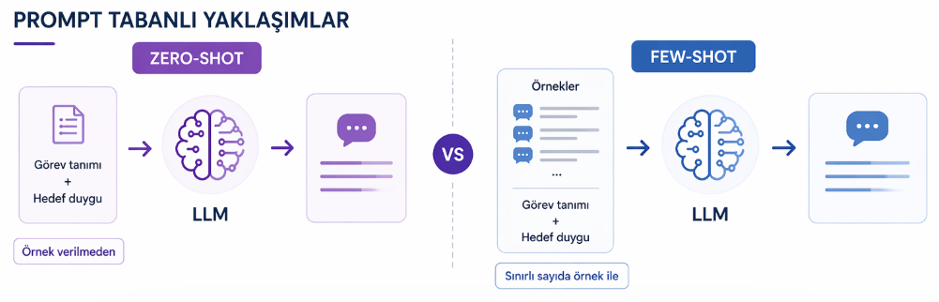
Veri Artırma(Data Augmentation) ve LLM Yaklaşımı
Prompt tabanlı üretim genellikle zero-shot ve few-shot yaklaşımları ile uygulanmaktadır.
Zero-shot yaklaşımında model, herhangi bir örnek verilmeden yalnızca görev tanımı ile üretim yapar. Bu sayede ek veri gerektirmeden hızlı bir şekilde sentetik veri üretilebilir.
Few-shot yaklaşımında ise modele sınırlı sayıda örnek sunularak üretim süreci yönlendirilir. Bu yöntem, daha kontrollü ve tutarlı çıktılar elde edilmesini sağlar.
Ancak bu çalışmada, düşük kaynaklı dil yapısı göz önünde bulundurularak zero-shot yaklaşımı tercih edilmiştir. Bu tercih, ek etiketli veri gereksinimini ortadan kaldırarak veri artırma sürecini daha ölçeklenebilir hale getirmektedir.
Ayrıca few-shot yönteminde olduğu gibi örnek seçimi ve yerleşimi gibi süreçler gerektirmediği için insan müdahalesine olan bağımlılığı azaltmaktadır. Bu sayede veri üretim süreci daha sistematik ve otomatik bir hale gelmektedir.
«GİRİŞ ve MOTİVASYON»

Slide 12
Veri Artırma(Data Augmentation) ve LLM Yaklaşımı
Zero-shot yaklaşımı ayrıca model karşılaştırmalarının daha adil yapılmasını sağlamaktadır.
Few-shot yönteminde her model için farklı örnek kombinasyonlarının belirlenmesi gerekebilirken, zero-shot yaklaşımında tüm modeller aynı koşullar altında değerlendirilmektedir.Bu durum deneysel kontrolü artırmaktadır.
Ayrıca veri sızıntısı riski de önemli bir faktördür. Zero-shot yaklaşımında ham veri örnekleri prompt içerisinde kullanılmadığı için sentetik verinin bağımsız üretimi sağlanmaktadır.Bunun yanında, modeller farklı ifade biçimleri üreterek veri çeşitliliğini artırabilmektedir.Bu özellikler, zero-shot yaklaşımını metodolojik olarak daha güvenilir hale getirmektedir.
Bu nedenle, bu çalışmada zero-shot yaklaşımı tercih edilerek veri üretim sürecinin ölçeklenebilir, tekrarlanabilir ve metodolojik olarak daha kontrollü bir yapıda yürütülmesi hedeflenmiştir.
«GİRİŞ ve MOTİVASYON»

Slide 13
«GİRİŞ ve MOTİVASYON»
KATKILAR
Türkçe SA için zero-shot yaklaşımı kullanılarak LLM tabanlı DA yöntemlerine ilişkin kapsamlı bir deneysel analizinin sunulması.
GPT ve Claude kullanılarak oluşturulan ham, sentetik ve hibrit veri yapılandırmalarının performans odaklı olarak karşılaştırılması.
Geleneksel ML, DL ve Transformer mimarilerinin aynı veri kümeleri üzerinde test edilerek standartlaştırılmış başarı ölçümleriyle değerlendirilmesi.
Performans metriklerine ek olarak sentetik verinin niteliğini anlamsal ve istatistiksel açıdan analiz edilmesi
Düşük kaynaklı dillerde LLM tabanlı sentetik verinin gerçek veriyi destekleme potansiyeline ilişkin deneysel bulguların ve stratejik çıkarımların literatüre kazandırılması.
AMAÇ
Türkçe duygu analizi için
  LLM tabanlı veri artırma yöntemlerinin etkisini incelemek
Zero-shot yaklaşımı ile sentetik verinin katkısını analiz etmek
KAPSAM
GPT ve Claude ile sentetik veri üretimi
Gerçek, sentetik ve hibrit veri karşılaştırması
ML, DL ve Transformer modellerinin birlikte değerlendirilmesi
Notes:
Bu çalışmanın temel amacı, büyük dil modelleri kullanılarak üretilen sentetik verinin Türkçe duygu analizi üzerindeki etkisini incelemektir.
Bu kapsamda, GPT ve Claude modelleri kullanılarak üretilen sentetik veri kümeleri; gerçek veri, sentetik veri ve hibrit veri senaryoları altında değerlendirilmiştir.
Deneysel süreçte, makine öğrenmesi, derin öğrenme ve transformer tabanlı modeller birlikte ele alınarak kapsamlı bir karşılaştırma yapılmıştır.
Bu çalışma, yeni bir veri artırma yöntemi önermekten ziyade, LLM tabanlı sentetik verinin hangi koşullarda gerçek veriyi tamamlayabildiğini deneysel olarak analiz etmeyi amaçlamaktadır.
Ayrıca sentetik veri kalitesi, duygu etiketi tutarlılığı ve anlamsal benzerlik gibi farklı açılardan değerlendirilmiştir.

Slide 14
«LİTERATÜR ÖZETİ»
Literatürdeki Boşluk
Türkçe gibi düşük kaynaklı diller yeterince incelenmemiştir.
Model karşılaştırmaları sınırlıdır.
Sentetik + gerçek veri birlikte az çalışılmıştır.
Sistematik değerlendirme eksikliği vardır.
Veri Arturma ve LLM’ler
Literatürde veri artırma teknikleri, NLP modellerinin performansını artırmak için yaygın olarak kullanılmaktadır.
Son yıllarda GPT-4 ve Claude gibi büyük dil modelleri, yeni bir veri üretim yaklaşımı ortaya koymuştur.
Bu modeller, geleneksel yöntemlere kıyasla daha anlamlı ve daha çeşitli sentetik veriler üretebilmektedir.
Özellikle duygu analizi gibi dilin ince anlam özelliklerini gerektiren görevlerde performans artışı sağlamaktadır.
LLM Tabanlı Çalışmalar
Woźniak & Kocoń (2023): ChatGPT ile üretilen sentetik verilerin küçük modellerin performansını artırdığını göstermiştir.
Ubani et al. (2023): Zero-shot prompting ile yüksek kaliteli sentetik veri üretilebileceğini ortaya koymuştur.
Bayrak et al. (2024): GPT tabanlı veri üretiminin veri dengesizliği problemini azaltabileceğini göstermiştir.
Genel olarak bu çalışmalar, LLM tabanlı veri artırmanın küçük modelleri daha güçlü hale getirebildiğini göstermektedir.
Çalışmanın Katkısı
Türkçe sentiment analysis üzerine sistematik analiz.
GPT ve Claude tabanlı sentetik veri değerlendirmesi.
ML, DL ve Transformer modellerinin karşılaştırılması.
Ham + sentetik veri kombinasyonlarının incelenmesi

Slide 15
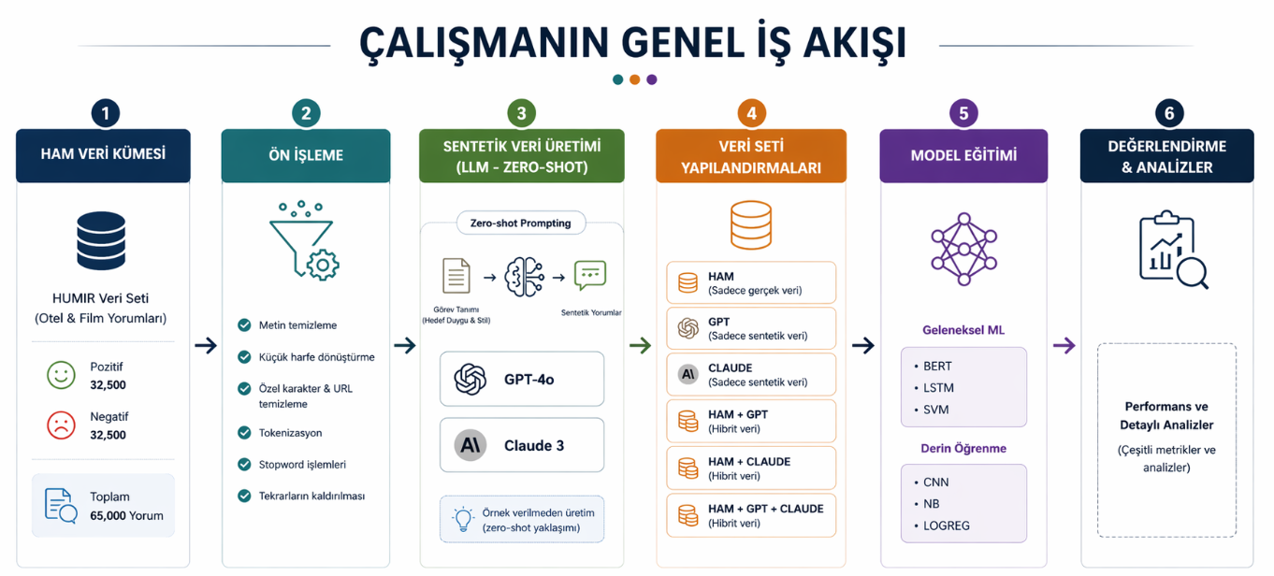
«Materyal ve Method»
Notes:
Süreç, ham veri kümesi ile başlamaktadır. Bu çalışmada, Türkçe duygu analizi için yaygın olarak kullanılan HUMIR veri seti kullanılmıştır.
İlk aşamada veri seti çeşitli ön işleme adımlarından geçirilmiştir. Bu kapsamda metin temizleme, küçük harfe dönüştürme, özel karakterlerin kaldırılması ve tokenizasyon işlemleri uygulanmıştır.
Ardından, veri kısıtlılığı problemini ele almak amacıyla büyük dil modelleri kullanılarak sentetik veri üretimi gerçekleştirilmiştir.
Bu aşamada GPT-4o ve Claude modelleri kullanılmış ve veri üretimi zero-shot prompting yaklaşımı ile yapılmıştır. Yani modele herhangi bir örnek verilmeden, yalnızca görev tanımı üzerinden veri üretilmiştir.
Üretilen sentetik veriler ile birlikte farklı veri seti yapılandırmaları oluşturulmuştur. Bunlar; yalnızca gerçek veri, yalnızca sentetik veri ve bu verilerin birleşiminden oluşan hibrit veri setleridir.
Daha sonra bu veri setleri üzerinde farklı model türleri eğitilmiştir. Bu kapsamda hem geleneksel makine öğrenmesi yöntemleri hem de derin öğrenme ve transformer tabanlı modeller birlikte değerlendirilmiştir.
Son aşamada ise model performansları yalnızca temel metriklerle değil, aynı zamanda detaylı analizlerle kapsamlı bir şekilde incelenmiştir.
Bu yapı sayesinde, LLM tabanlı sentetik verinin farklı veri senaryoları altında model performansına etkisi sistematik olarak analiz edilmiştir.

Slide 16
«HUMIR Veri Seti»
Bu çalışmada HUMIR veri seti kullanılmıştır.
Bu veri seti, Türkçe duygu analizi çalışmaları için geliştirilmiş ve literatürde yaygın olarak kullanılan bir veri kümesidir.
Veri seti, otel ve film yorumlarından oluşmakta olup kullanıcıların gerçek deneyimlerini yansıtmaktadır.
Toplamda 65 bin yorumdan oluşan veri seti, pozitif ve negatif sınıflar açısından dengeli bir yapıya sahiptir.
Yapılan keşifsel veri analizi sonucunda, metinlerin ortalama uzunluğunun yaklaşık 42 kelime olduğu ve veri içerisinde belirli düzeyde tekrar eden içerikler bulunduğu gözlemlenmiştir.
Ayrıca stopword ve özel karakter oranları, veri setinin doğal dil yapısını koruduğunu ancak belirli bir gürültü içerdiğini göstermektedir.
ÖZELLİK | DEĞER
Toplam Yorum Sayısı(Review) | 65,000
Negatif Yorum Sayısı | 32,500
Pozitif Yorum Sayısı | 32,500
Ortalama uzunluk(kelime) | 41.81
Minimum-Maksimum uzunluk | 0-2329
Büyük harfle başlayan yorum sayısı(%) | %40.09
Tamamı büyük harf olan yorum sayısı | 231
Stopword oranı (ortalama %) | %19.39
Özel karakter oranı (ortalama %) | %2.92
Tekrarlanan yorum sayısı | 766
Notes:
Bu özellikler, veri setinin hem gerçek kullanıcı dilini yansıtmasını hem de ön işleme gereksinimini ortaya koymaktadır.
🔗 GEÇİŞ (SONRAKİ SLAYT)
Bu nedenle veri seti, model eğitimi öncesinde çeşitli ön işleme adımlarından geçirilmiştir.

Slide 17
«Veri Ön İşleme(Preprocessing)»
ÖZELLİK | DEĞER
Toplam Yorum Sayısı(Review) | 64,159
Negatif Yorum Sayısı | 32,210
Pozitif Yorum Sayısı | 31,949
Ortalama uzunluk(kelime) | 40.51
Minimum-Maksimum uzunluk | 1-2329
Büyük harfle başlayan yorum sayısı(%) | 0
Tamamı büyük harf olan yorum sayısı | 0
Stopword oranı (ortalama %) | %18.36
Özel karakter oranı (ortalama %) | 0.0
Tekrarlanan yorum sayısı | 0
Lowercasing (küçük harfe dönüştürme)
Noktalama ve özel karakter temizleme
Metin normalizasyonu
Tekrarlanan yorumların kaldırılması
Boş kayıtların silinmesi
Stopword filtreleme.
Veri seti, temizleme ve normalizasyon adımları ile gürültüden arındırılmış, tekrar eden ve anlamsız kayıtlar kaldırılmıştır.
Stopword filtreleme uygulanmasına rağmen veri setinin doğal dil yapısı korunmuştur.
Notes:
Ön işleme süreci, sıralı bir metin temizleme ve normalizasyon akışı şeklinde uygulanmıştır.
İlk olarak tüm metinler küçük harfe dönüştürülerek aynı kelimenin farklı yazım biçimlerinden kaynaklanan varyasyonlar giderilmiştir.
Ardından noktalama işaretleri, özel karakterler ve anlamsal katkısı düşük yapılar temizlenerek metinler normalize edilmiştir.
Bu süreçte tekrar eden yorumlar veri setinden çıkarılmış ve tamamen boş kalan kayıtlar silinmiştir.
Bu işlem sonucunda veri seti yalnızca anlamlı metinlerden oluşacak şekilde düzenlenmiştir.
Ayrıca stopword filtreleme uygulanmış, ancak stopword oranındaki sınırlı değişim veri setinin doğal dil yapısının büyük ölçüde korunduğunu göstermiştir.
Bu durum, özellikle derin öğrenme modelleri açısından metinlerin anlamsal bütünlüğünün korunması açısından önemlidir.

Slide 18
«Kullanılan Büyük Dil Modelleri»
GPT -4o
Çok dilli üretim kapasitesi
Yüksek bağlamsal tutarlılık
Claude 3
Talimat uyumu yüksek
Daha kontrollü üretim
Doğal metin üretimi
Tutarlı çıktı yapısı
SA görevlerine uygunluk
SA görevlerine uygunluk
Bu çalışmada sentetik veri üretimi amacıyla iki farklı büyük dil modeli kullanılmıştır: GPT-4o ve Claude 3 Haiku.
Model seçimi yalnızca popülerlik ya da erişilebilirlik kriterlerine göre yapılmamış, aynı zamanda çok dilli üretim kapasitesi, bağlamsal tutarlılık ve Türkçe metin üretim performansı gibi teknik kriterler dikkate alınmıştır.
GPT-4o, bağlama duyarlı metin üretimi ve doğal dil akıcılığı açısından güçlü bir modeldir. Claude 3 Haiku ise daha kontrollü ve tutarlı üretim yapısıyla öne çıkmaktadır. Bu iki modelin birlikte kullanılması, sentetik veri üretiminde model-özgü farklılıkların analiz edilmesine olanak sağlamaktadır.
Bu modeller kullanılarak sentetik veri üretimi belirli bir prompt yapısı üzerinden gerçekleştirilmiştir.

Slide 19
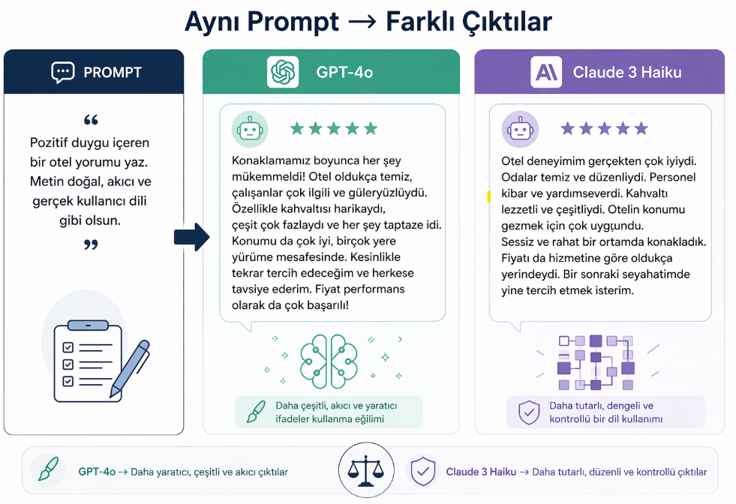
«Kullanılan Büyük Dil Modelleri»
Bu durum, veri artırma sürecinin yalnızca yöntemden değil, kullanılan modelden de etkilendiğini göstermektedir.
Notes:
Aynı prompt kullanılarak her iki modelden çıktı alınmıştır.
GPT modeli daha akıcı, detaylı ve yaratıcı ifadeler üretirken,
Claude modeli daha dengeli, kontrollü ve tutarlı bir dil kullanmaktadır.
Bu fark, sentetik veri üretiminde model davranışının önemli bir rol oynadığını göstermektedir.

Slide 20
«Kullanılan Sınıflandırma Modelleri»
Geleneksel ML Modelleri
Naive Bayes(NB)
Support Vector Machines(SVM)
Derin Öğrenme Tabanlı Modeller
Transformer Tabanlı Model
Bidirectional Encoder Representations from Transformers (BERT)
Logistic Regression(LR)
Long Short-Term Memory (LSTM)
Convolutional Neural Networks (CNN)
Naive Bayes, SVM ve Logistic Regression gibi geleneksel modeller, temel bir karşılaştırma noktası oluşturmak amacıyla tercih edilmiştir.
CNN ve LSTM gibi derin öğrenme modelleri, metinden otomatik özellik öğrenme yetenekleri nedeniyle dahil edilmiştir.
BERT, bağlama duyarlı temsil öğrenimi sağlayan transformer tabanlı bir model olduğu için çalışmaya eklenmiştir.
Bu çeşitlilik sayesinde, sentetik veri artırma yönteminin farklı model türleri üzerindeki etkisi kapsamlı bir şekilde değerlendirilmiştir.
Notes:
Bu çalışmada farklı model türlerinin performansını karşılaştırabilmek amacıyla, geleneksel makine öğrenmesi, derin öğrenme ve transformer tabanlı modeller birlikte kullanılmıştır.
Böylece veri artırma yönteminin farklı model mimarileri üzerindeki etkisi sistematik olarak analiz edilmiştir. Ayrıca bu modeller literatürde duygu analizi çalışmalarında yaygın olarak kullanılan ve performansı kanıtlanmış yöntemlerdir.

Slide 21



«Geleneksel ML Modelleri»
Naive Bayes(NB)
Naive Bayes, Bayes teoremine dayalı bir olasılıksal sınıflandırma modelidir. Burada C sınıfı, X ise metni temsil etmektedir. Model, bir metnin belirli bir sınıfa ait olma olasılığını hesaplar ve en yüksek olasılığa sahip sınıfı tahmin olarak seçer.
  C: Sınıf (pozitif / negatif)
  X: Metin (özellik vektörü - TF-IDF)
  P(C|X): Metnin sınıfa ait olma olasılığı
  P(X|C): Sınıfa göre metin olasılığı
Support Vector Machines(SVM)
SVM, veriyi iki sınıfa ayıran en uygun karar sınırını bulmayı amaçlayan bir modeldir.Bu formülde amaç, ağırlık vektörünü optimize ederek sınıflar arasındaki marjini maksimum yapmaktır. Model, tüm örneklerin doğru sınıflandırılmasını sağlarken aynı zamanda en geniş ayrım aralığını bulmayı hedefler.
    w: Ağırlık vektörü
    b: Bias (sabit terim)
    xᵢ: Girdi vektörü (metin temsili)
    yᵢ: Sınıf etiketi (−1, +1)
Logistic Regression(LR)
LR, doğrusal bir model olmasına rağmen çıktıyı olasılık olarak üreten bir sınıflandırma yöntemidir. Model, girdiyi bir doğrusal kombinasyondan geçirerek sigmoid fonksiyonu ile 0 ile 1 arasında bir olasılık değeri üretir. Bu olasılık belirli bir eşik değere göre sınıfa dönüştürülür.
    x: Girdi vektörü (metin temsili)
    w: Ağırlık vektörü
    b: Bias (sabit terim)
    P(y=1|x): Pozitif sınıf olasılığı
Notes:
NB: Bayes teoremine dayanan olasılıksal bir sınıflandırma yöntemidir (McCallum & Nigam, 1998). Model, özelliklerin sınıfa koşullu olarak bağımsız olduğu varsayımını yapar. Metin sınıflandırma görevlerinde hızlı, hesaplama açısından verimli ve yüksek boyutlu veriyle uyumlu olması nedeniyle sıklıkla tercih edilmektedir

Slide 22
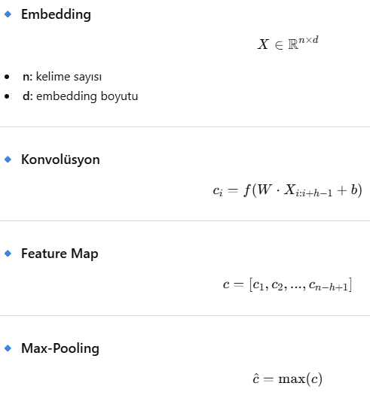
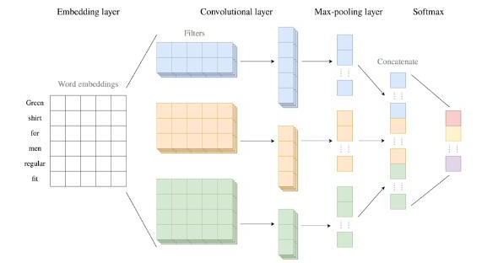
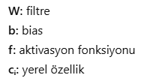
«Derin Öğrenme Modelleri»
CNN
CNN modeli, metin sınıflandırma görevlerinde yaygın olarak kullanılan bir derin öğrenme modelidir. Model, kelimeleri embedding katmanı ile vektörlere dönüştürür.Ardından konvolüsyon katmanı, metin üzerinde kayan filtreler ile yerel özellikleri yani n-gram benzeri yapıları yakalar. Ardından uygulanan max-pooling işlemi, en belirgin özellikleri seçerek boyut indirgeme sağlar. Elde edilen özellik vektörü tam bağlantılı katmana aktarılır ve son aşamada sigmoid veya softmax fonksiyonu kullanılarak sınıflandırma gerçekleştirilir.
Notes:
CNN, metindeki n-gram benzeri yapıları otomatik olarak öğrenmektedir.

Slide 23
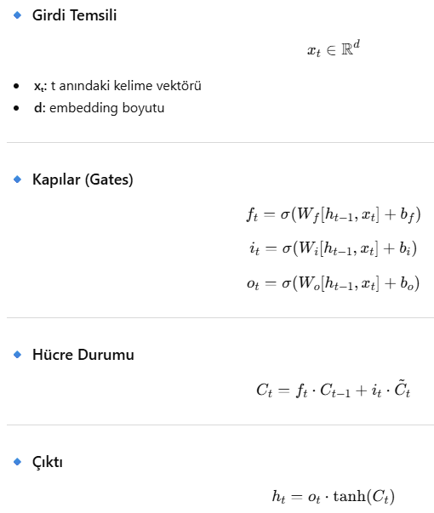
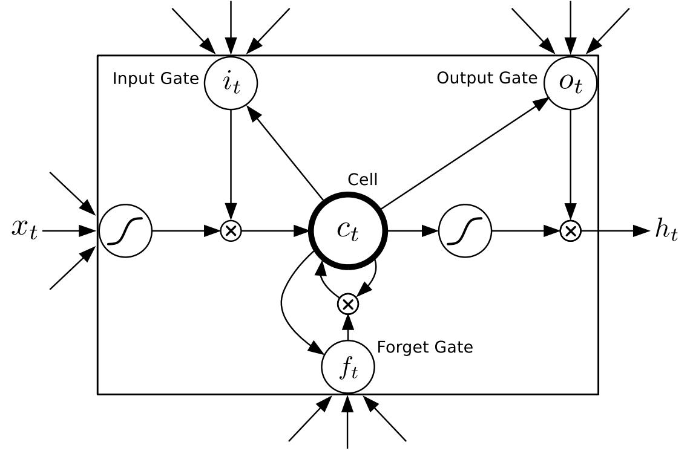
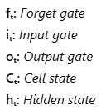
«Derin Öğrenme Modelleri»
LSTM
LSTM modeli, metni sıralı bir yapı olarak ele alan bir derin öğrenme modelidir.Bu model, hücre yapısı ve kapı mekanizmaları sayesinde bilgiyi seçerek. Forget gate, hangi bilginin unutulacağını; input gate, hangi bilginin ekleneceğini; output gate ise hangi bilginin dışarı aktarılacağını belirler. Bu yapı sayesinde LSTM, uzun bağımlılıkları öğrenerek metin içerisindeki bağlamsal ilişkileri daha iyi yakalayabilmektedir.
Notes:
LSTM her zaman adımında bir hücre durumu 𝐶_{𝑡} ve bir gizli durum ℎ_{𝑡} tutarak bilgi akışını düzenleyen bir tekrarlayan sinir ağı mimarisidir. Model, bilgiyi kontrol etmek amacıyla unutma, giriş ve çıkış kapılarından oluşan bir kapı mekanizması kullanmaktadır. Kapı mekanizması sayesinde LSTM, hangi bilginin saklanacağına, hangi bilginin unutulacağına ve hangi bilginin çıktı olarak aktarılacağına karar verebilmektedir. Burada 𝑥_{𝑡} giriş vektörünü, 𝐶_{𝑡} hücre durumunu, ℎ_{𝑡}ngizli durumu, σ sigmoid fonksiyonunu ve ⊙ eleman bazlı çarpımı ifade etmektedir.

Slide 24
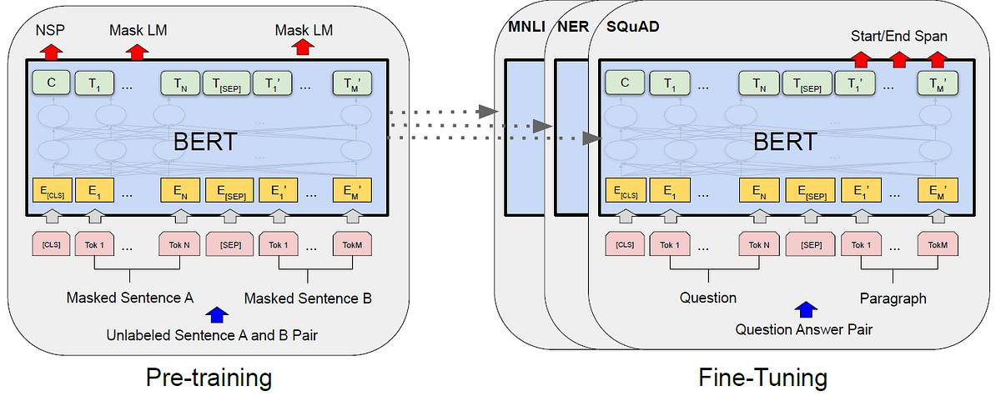

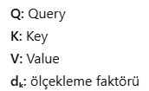
«Transformer Tabanlı Model»
BERT
BERT, transformer mimarisi üzerine kurulu ve çift yönlü bağlam öğrenebilen bir dil modelidir.Model, kelimelerin anlamını hem sağ hem sol bağlama göre öğrenmektedir.BERT, ön eğitim sürecinde iki temel görev kullanmaktadır: Masked Language Modeling ve Next Sentence Prediction. Masked Language Modeling’de, cümledeki bazı kelimeler maskelenir ve model bu kelimeleri tahmin etmeye çalışır. Next Sentence Prediction ise iki cümlenin birbirini takip edip etmediğini öğrenmeyi amaçlar. Ayrıca self-attention mekanizması sayesinde model, kelimeler arasındaki ilişkileri dinamik olarak öğrenebilmektedir. Bu yapı, BERT’in bağlama duyarlı ve güçlü temsil öğrenmesini sağlamaktadır.

Slide 25
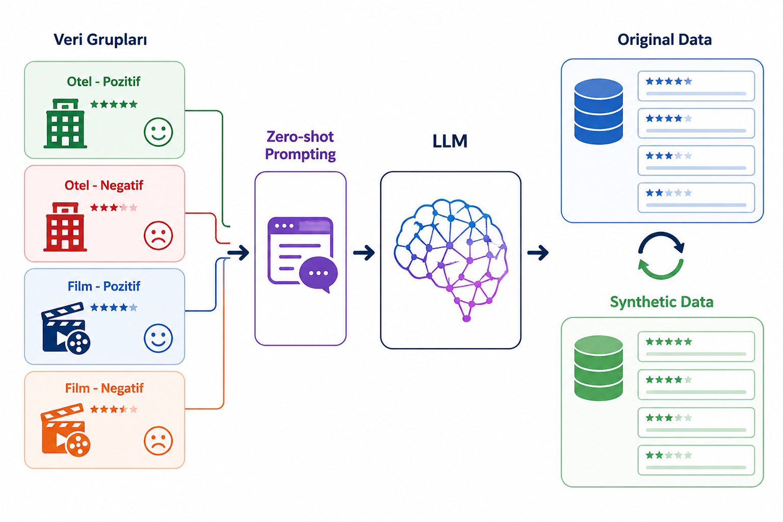
«Sentetik Veri Üretim Süreci»
Üretim Yapısı
Duygu: Pozitif / Negatif
Domain: Otel / Film
  4 veri grubu :
    Pozitif Otel
    Negatif Otel
    Pozitif Film
    Negatif Film
Temel Parametreler
batch_size: her istekte üretilen veri
total_reviews: hedef veri miktarı
Üretim Yöntemi
Zero-shot prompting
Batch tabanlı üretim
İteratif veri toplama
Notes:
Sentetik veri üretim süreci, duygu yönelimi ve domain bilgisi temelinde tanımlanan kontrollü bir üretim protokolü çerçevesinde gerçekleştirilmiştir.
Bu kapsamda dört farklı yorum grubu oluşturulmuştur: pozitif ve negatif olmak üzere otel ve film yorumları.
Üretim süreci zero-shot prompting yaklaşımı ile yürütülmüş ve veri üretimi iteratif bir yapı ile gerçekleştirilmiştir. İteratif üretim: Hedeflenen toplam veri miktarına ulaşılana kadar süreç tekrarlanır. Sentetik veri üretim süreci, batch tabanlı ve iteratif bir yapı ile gerçekleştirilmiştir.
Bu süreçte iki temel parametre tanımlanmıştır: batch size ve total reviews.
Batch size, her API çağrısında üretilen yorum sayısını; total reviews ise hedeflenen toplam veri miktarını ifade etmektedir.
Veri üretimi, hedeflenen sayıya ulaşılana kadar modele tekrar tekrar istek gönderilerek gerçekleştirilmiştir. Bu süreç, Python tabanlı otomatik scriptler aracılığıyla yürütülmüştür.

Slide 26
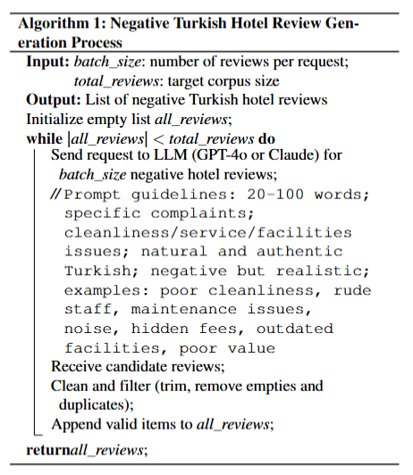
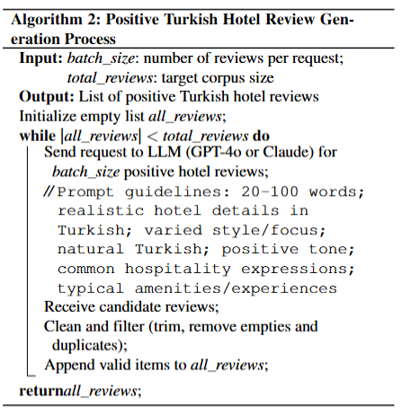
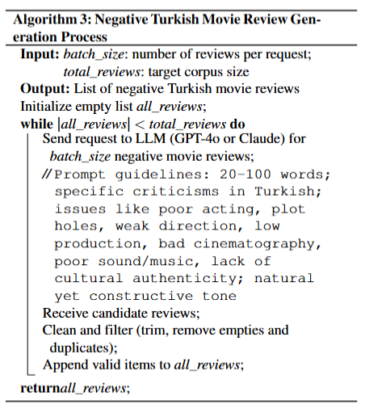
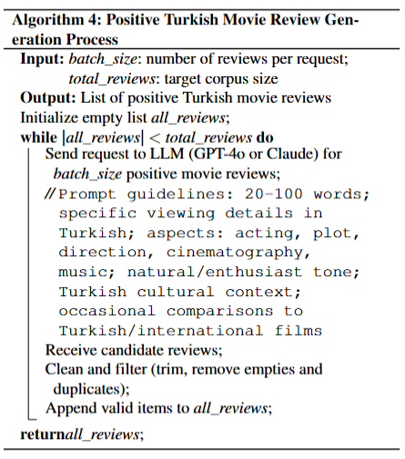
«Sentetik Veri Üretim Süreci»
LLM kullanılarak yorumların batch tabanlı sentetik veri üretim algoritması
Notes:
Bu algoritma, LLM’den kontrollü ve tekrarlı şekilde veri üreterek, temizleyip veri setine ekleyen otomatik bir üretim sürecini tanımlamaktadır. Python ortamında geliştirilen otomatik betikler aracılığıyla yürütülmüş ve API üzerinden her istekte belirli sayıda (örneğin 50 adet) yorum üretilmiştir. Üretim işlemi alt partiler hâlinde gerçekleştirilmiş ve her 500 yorum üretiminden sonra veriler .csv formatında kaydedilerek olası veri kaybı riski minimize edilmiştir. Üretilen çıktılar çok aşamalı bir veri temizleme sürecinden geçirilmiştir.
Bu kapsamda boş ve tekrar eden içerikler kaldırılmış, metinler normalize edilmiştir.
Ayrıca rastgele örnekleme yöntemi ile manuel kontrol yapılarak tutarsız örnekler veri setinden çıkarılmıştır.
Her model için 10 bin pozitif ve 10 bin negatif olmak üzere toplam 20 bin sentetik veri üretilmiştir.
Bu yapı sayesinde veri üretimi hem ölçeklenebilir hem de kontrol edilebilir hale getirilmiştir.
Bu algoritma şunu gösteriyor:
👉 Veri rastgele üretilmedi
👉 kontrollü, temizlenmiş ve sistematik şekilde üretildi

Slide 27
«Sentetik Veri Üretim Süreci»
LLM tabanlı veri artırma sonucunda oluşturulan veri kümelerinin dağılımı
Veri Kümeleri | Açıklama | Yorum Sayısı
Ham | Yalnızca insan etiketli veri | 64,159
Ham+ GPT | Ham + GPT sentetik veri | 99,469
Ham + Claude | Ham + Claude sentetik veri | 100,541
Ham + GPT+ Claude | Ham+ GPT + Claude | 135,853
GPT | Yalnızca GPT sentetik veri | 35,310
Claude | Yalnızca Claude sentetik veri | 36,384
Temizlenen sentetik veriler insan tarafından etiketlenmiş veri kümesi ile birleştirilerek altı farklı veri kümesi yapılandırması oluşturulmuştur.
Hem yalnızca sentetik veri hem de hibrit veri setleri oluşturularak farklı senaryolar test edilmiştir.
Bu süreç, eğitim veri hacmini önemli ölçüde artırmış ve sentetik verinin etkisinin sistematik olarak analiz edilmesini sağlamıştır.
Notes:
Özellikle hibrit veri setleri, sentetik verinin gerçek veri ile birlikte kullanımının etkisini değerlendirmek açısından kritik bir rol oynamıştır.

Slide 28
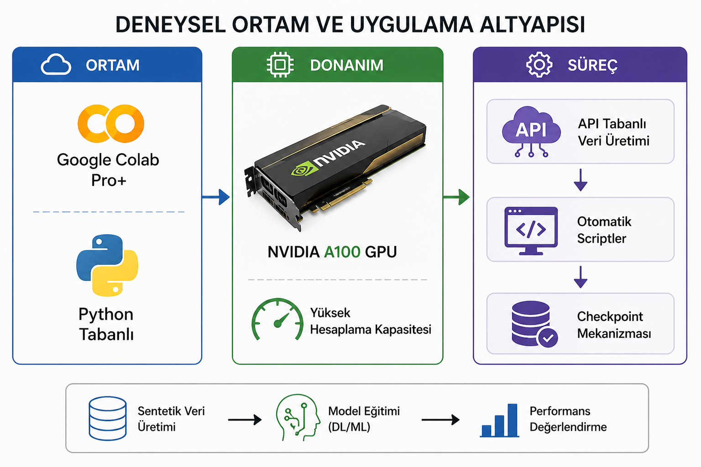
«Deney ve Bulgular»
Notes:
Tüm deneyler Google Colab Pro+ ortamında gerçekleştirilmiştir.
Deneysel süreç, hem sentetik veri üretimini hem de model eğitimi ve değerlendirme aşamalarını kapsayacak şekilde tek bir bütünleşik Python ortamında gerçekleştirilmiştir. Sentetik veri üretimi ilgili LLM servislerine gönderilen API çağrıları aracılığıyla gerçekleştirilmiştir. Bu kapsamda GPT-4o ve Claude 3 modelleri kullanılmış; üretim işlemleri Colab ortamında geliştirilen Python script’leri aracılığıyla otomatikleştirilmiştir. API tabanlı üretim süreci, alt partiler (sub-batch) halinde yürütülmüş ve veri kaybını önlemek amacıyla düzenli aralıklarla ara kayıt (checkpoint) alınmıştır. Model eğitimi ve performans değerlendirme işlemleri, NVIDIA A100 GPU (40 GB VRAM) üzerinde gerçekleştirilmiştir

Slide 29
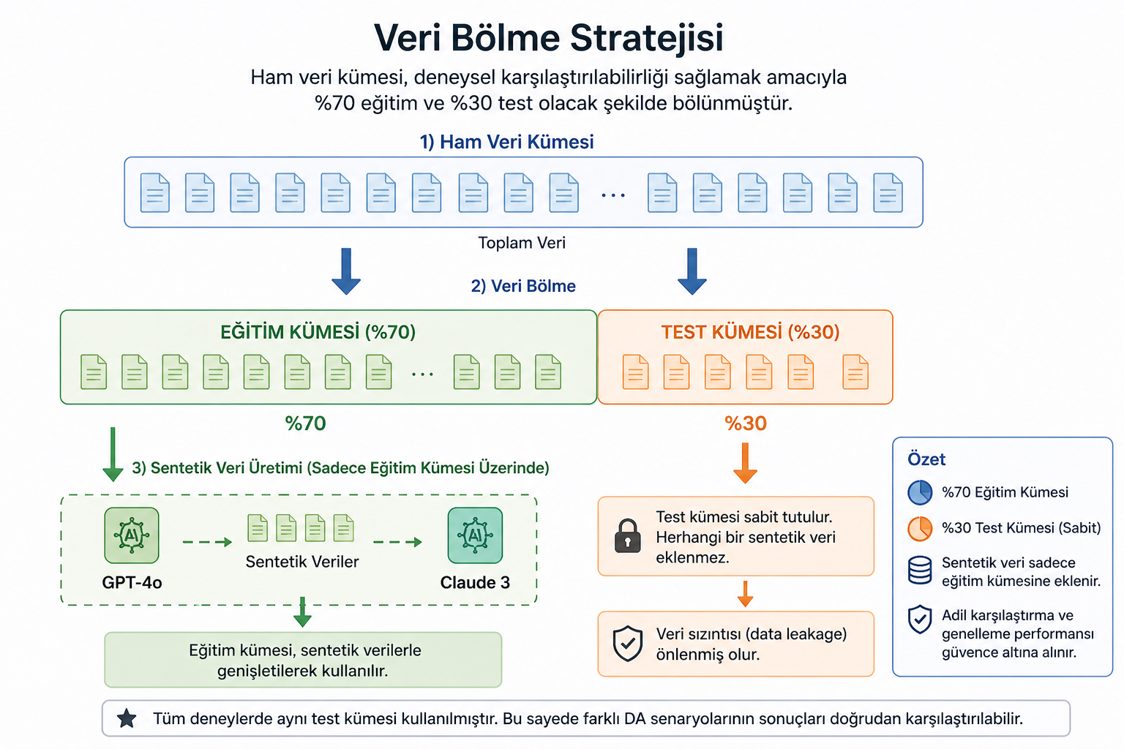
«Deney ve Bulgular»
Veri Kümeleri | Eğitim boyutu | Test boyutu
Ham | 44,911 | 19,248
Ham + GPT | 80,221 | 19,248
Ham + Claude | 81,293 | 19,248
Ham + GPT + Claude | 116,605 | 19,248
GPT | 35,310 | 19,248
Claude | 36,384 | 19,248
Notes:
Veri kümesi %70 eğitim ve %30 test olarak bölünmüştür.
Sentetik veri üretimi yalnızca eğitim setine uygulanmış, test seti sabit tutulmuştur.
Bu sayede veri sızıntısı önlenmiş ve adil karşılaştırma sağlanmıştır. Ham veri kümesi toplam 64,159 reviews

Slide 30
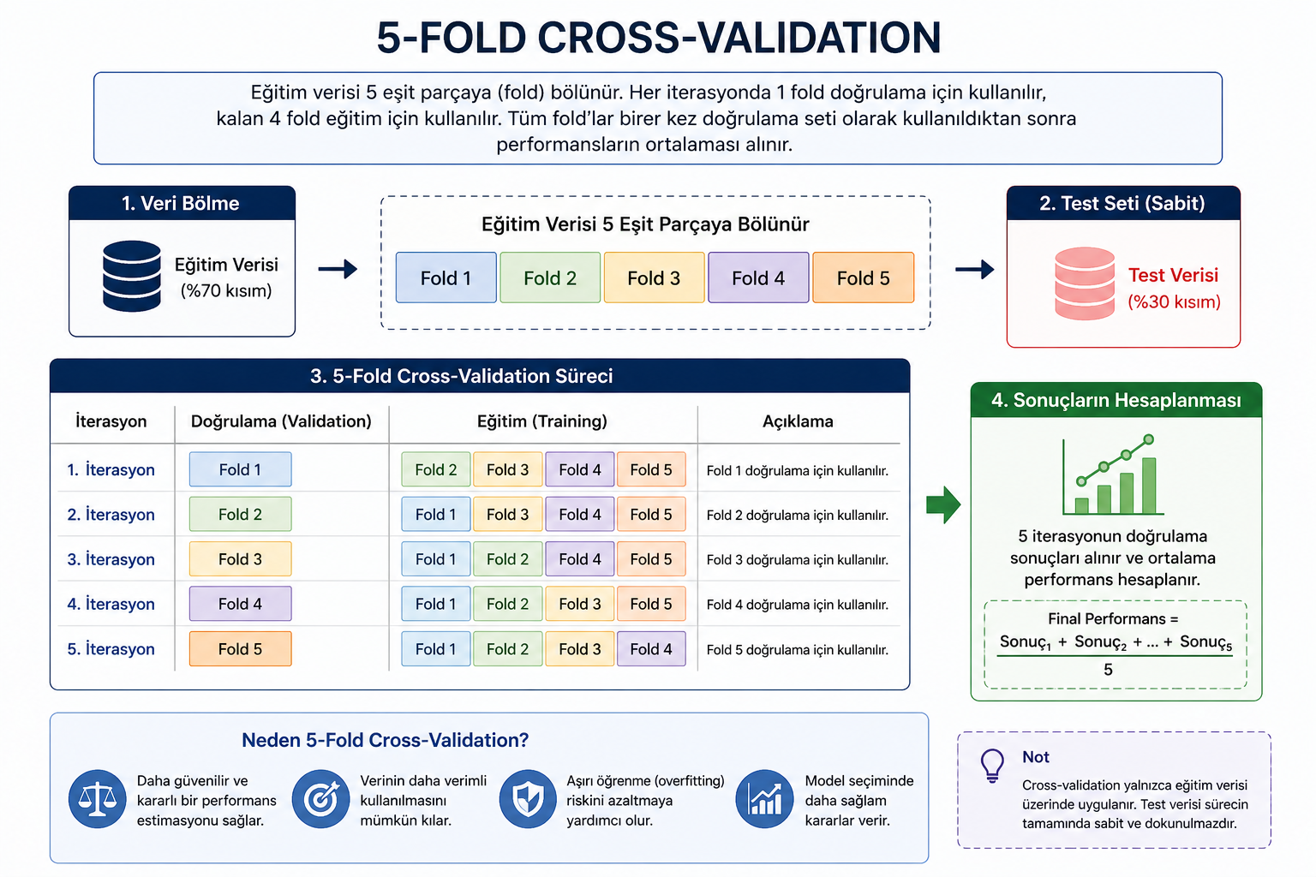
«Deney ve Bulgular»
Veri Kümeleri | Eğitim boyutu | Test boyutu
Ham | 44,911 | 19,248
Ham + GPT | 80,221 | 19,248
Ham + Claude | 81,293 | 19,248
Ham + GPT + Claude | 116,605 | 19,248
GPT | 35,310 | 19,248
Claude | 36,384 | 19,248
Notes:
Cross-validation, model performansını daha güvenilir şekilde değerlendirmek için kullanılan bir yöntemdir.
Bu yöntemde eğitim verisi 5 eşit parçaya bölünür.
Her iterasyonda bir parça doğrulama için kullanılırken, kalan parçalar eğitim için kullanılır.
Tüm fold’lar kullanıldıktan sonra performans değerlerinin ortalaması alınır.

Slide 31
«Deney ve Bulgular»
Ortak Ayarlar
Max sequence length : 256
Epoch: 5
Derin Öğrenme Modelleri
Vocabulary size: 50,000
Embedding dim: 128
BERT
Model: bert-base-turkish-cased
Batch-size: 32
Cross-validation: 5-Fold
Batch size: 64
Geleneksel Modeller
Feature Extraction: TF-IDF
Max features: 50,000
Parametreler, literatürde yaygın olarak kullanılan değerler ve deneysel denge gözetilerek belirlenmiştir. Amaç, model performansı ile hesaplama maliyeti arasında dengeli bir yapı kurmaktır.
Notes:
Tüm modeller ortak bir deneysel yapı altında eğitilmiştir.
Maksimum metin uzunluğu 256 olarak belirlenmiş ve tüm modeller için 5 epoch eğitim uygulanmıştır.
CNN ve LSTM modellerinde kelime sözlüğü ve embedding temsili kullanılmıştır.
BERT modeli ise önceden eğitilmiş Türkçe bir model olarak fine-tune edilmiştir.
Geleneksel makine öğrenmesi modellerinde ise TF-IDF tabanlı özellik çıkarımı uygulanmıştır.
Bu sayede tüm modeller adil koşullar altında karşılaştırılmıştır. Tüm modeller aynı veri bölme ve eğitim stratejisi ile değerlendirilmiştir.
Max length = 256
Metinlerin büyük çoğunluğu bu uzunluk altında olduğu için seçilmiştir.
Bu değer, hem yeterli bağlamı korumakta hem de gereksiz hesaplama maliyetini önlemektedir.
🔹 Batch size (32 / 64)
Donanım kapasitesi ve model stabilitesi göz önünde bulundurularak belirlenmiştir.
Daha büyük batch size eğitim süresini kısaltırken, daha küçük değerler modelin daha stabil öğrenmesini sağlar.
🔹 Epoch = 5
Aşırı öğrenmeyi (overfitting) önlemek ve yeterli öğrenmeyi sağlamak amacıyla sınırlı tutulmuştur.
🔹 Embedding dim = 128
Metin temsil gücü ile model karmaşıklığı arasında denge sağlamak için seçilmiştir.
🔹 TF-IDF (50,000 features)
Metin içerisindeki önemli kelimeleri temsil edebilecek yeterli bir özellik uzayı oluşturmak amacıyla belirlenmiştir.
🔹 5-Fold Cross-Validation
Model performansının daha güvenilir ve genellenebilir şekilde ölçülmesi için tercih edilmiştir.

Slide 32
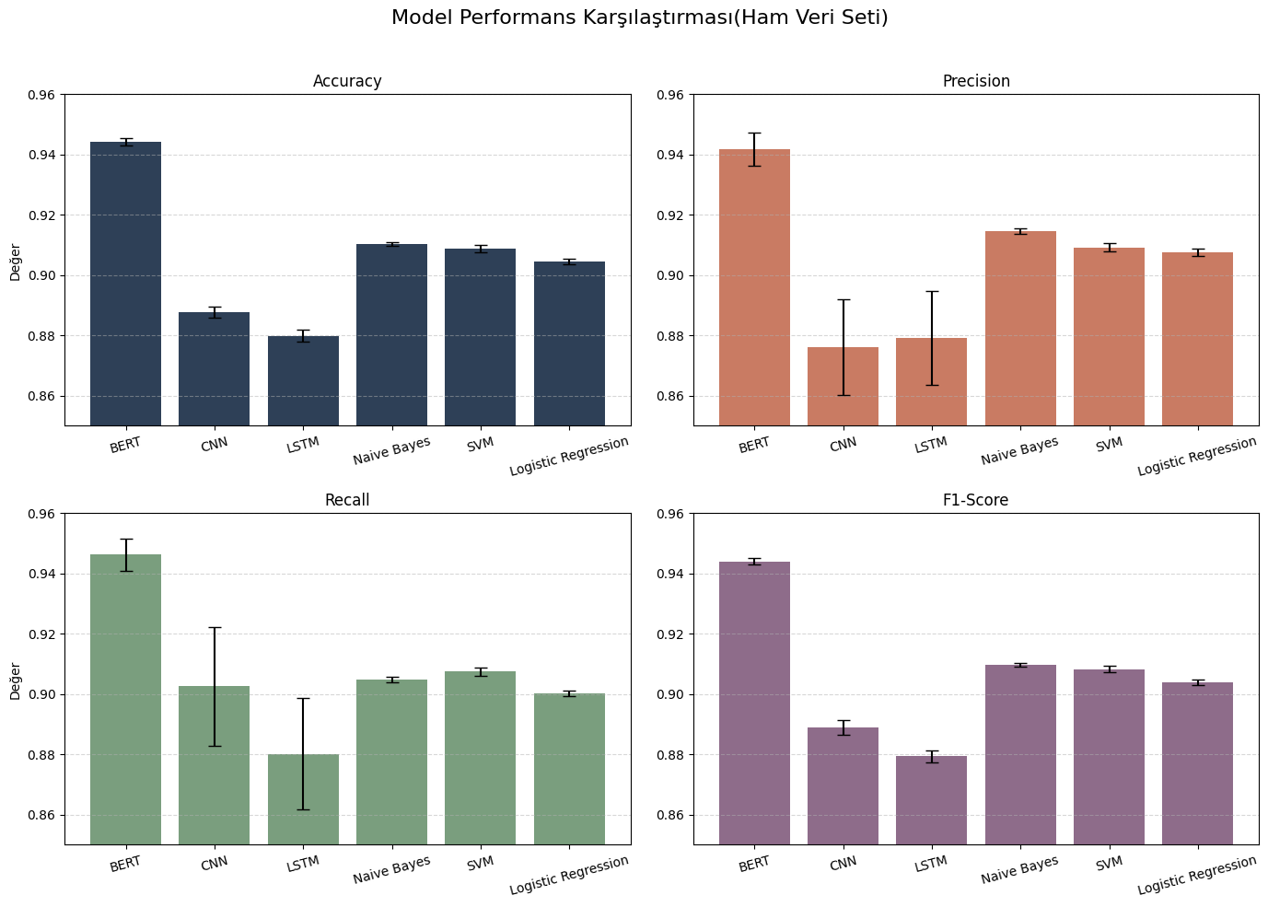




«Deney ve Bulgular»
Model Performans Analizi
Bu grafikte ham veri seti üzerinde farklı modellerin performansları karşılaştırılmaktadır. Tüm metrikler birlikte değerlendirildiğinde, BERT modelinin en yüksek performansı sağladığı görülmektedir.
Notes:
Accuracy(Doğruluk), tüm örnekler içerisindeki doğru tahmin oranını ifade etmektedir
Precision(Kesinlik), pozitif olarak tahmin edilen örneklerin ne kadarının gerçekten pozitif olduğunu ölçmektedir.
Recall(Duyarlılık), gerçek pozitif örneklerin ne kadarının doğru biçimde yakalandığını göstermektedir.
F1-score, precision ve recall değerlerinin harmonik ortalamasıdır ve iki ölçüt arasında dengeli bir performans değerlendirmesi sunar.
BERT modelinin tüm metriklerde öne çıkması, bağlama duyarlı temsil öğreniminin duygu analizi görevinde önemli bir avantaj sağladığını göstermektedir.
F1-score değerleri, precision ve recall dengesini yansıttığı için genel model performansını değerlendirmede daha anlamlıdır.
Bu bağlamda BERT modelinin en dengeli ve yüksek performansı sunduğu görülmektedir.
Geleneksel makine öğrenmesi modelleri (Naive Bayes, SVM, Logistic Regression) daha stabil ve orta seviyede performans sergilemiştir.
CNN ve LSTM modellerinin performansının daha düşük kalması, bu modellerin veri miktarına ve temsiline daha duyarlı olmasından kaynaklanabilir.

Slide 33
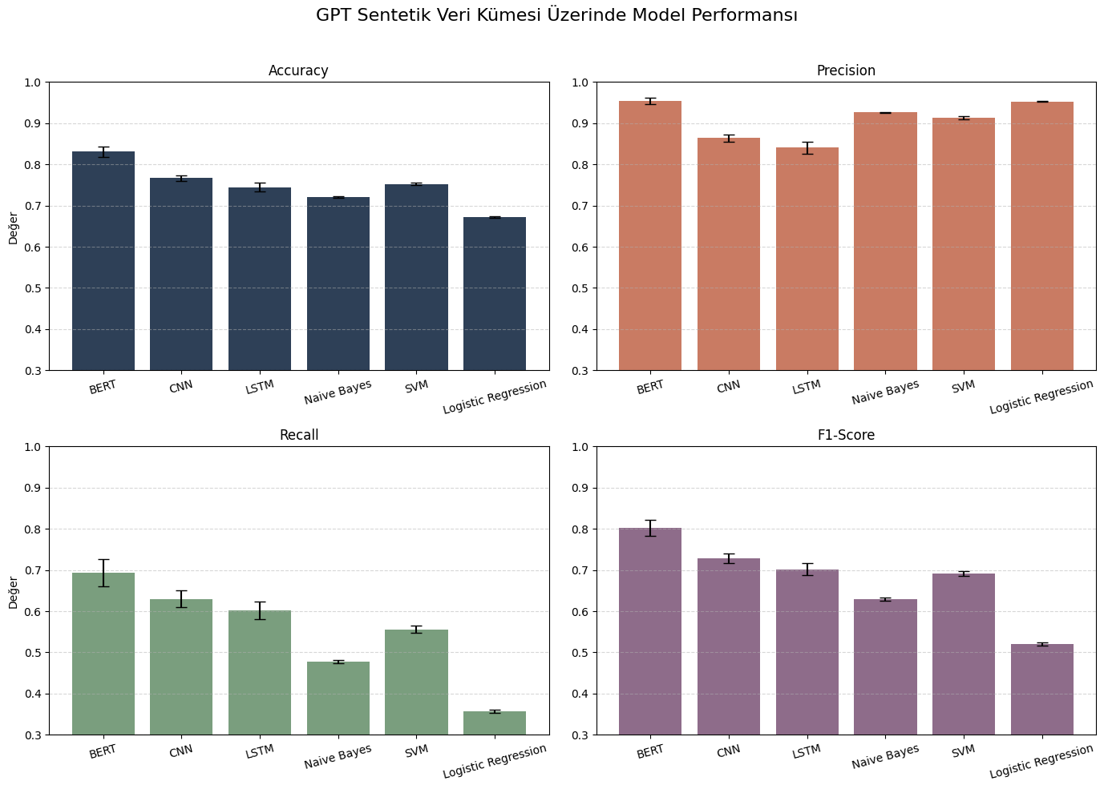
«Deney ve Bulgular»
Model Performans Analizi
Bu grafikte yalnızca GPT tarafından üretilen sentetik veri ile eğitilen modellerin performansları görülmektedir. Genel olarak tüm modellerin performansında ham veriye kıyasla belirgin bir düşüş olduğu gözlemlenmektedir.
Bu durum, sentetik verinin tek başına kullanıldığında gerçek veri kadar güçlü bir öğrenme sağlamadığını göstermektedir.
BERT modeli diğer modellere göre yine en yüksek performansı göstermektedir, ancak ham veri senaryosuna göre performansında düşüş vardır.

Slide 34
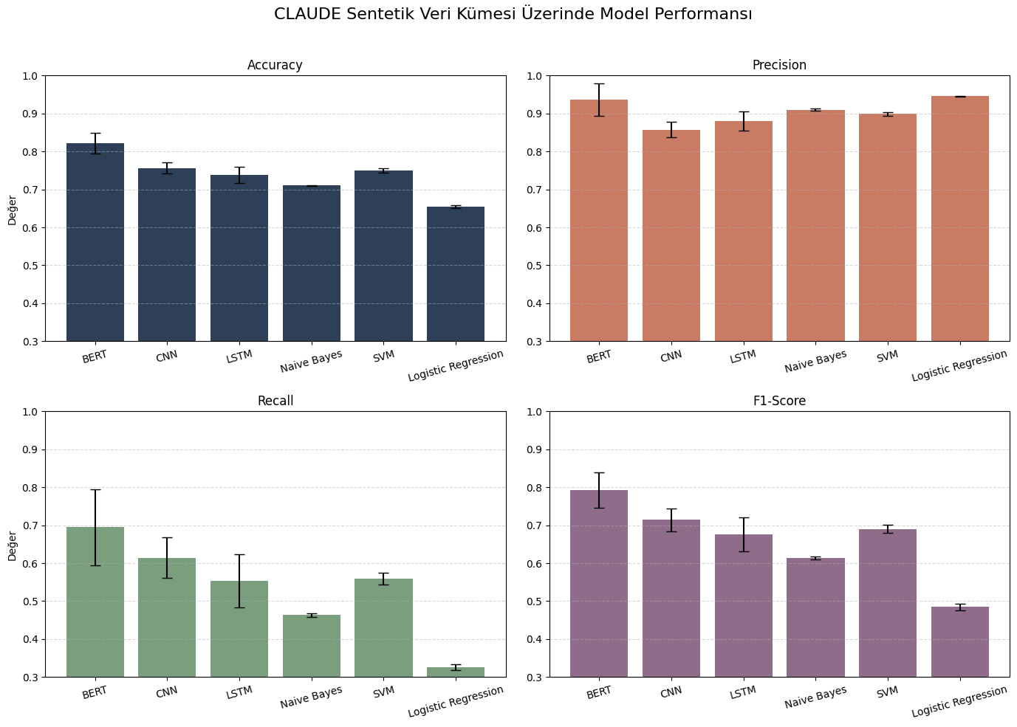
«Deney ve Bulgular»
Model Performans Analizi
Claude modeli ile üretilen sentetik veri üzerinde elde edilen sonuçlar, GPT ile benzer bir eğilim göstermektedir.
Bazı metriklerde küçük farklılıklar gözlemlenmekle birlikte, genel performans seviyesinin yine ham verinin altında kaldığı görülmektedir.
Sonuç olarak, sentetik verinin tek başına kullanımı sınırlı performans sağlamakta, ancak modelden bağımsız olarak benzer eğilimler göstermektedir.
Notes:
Hem GPT hem de Claude sentetik verileri ile elde edilen sonuçlar, sentetik verinin tek başına kullanımının sınırlı olduğunu ve gerçek veri ile birlikte kullanılmasının daha etkili olacağını göstermektedir.

Slide 35
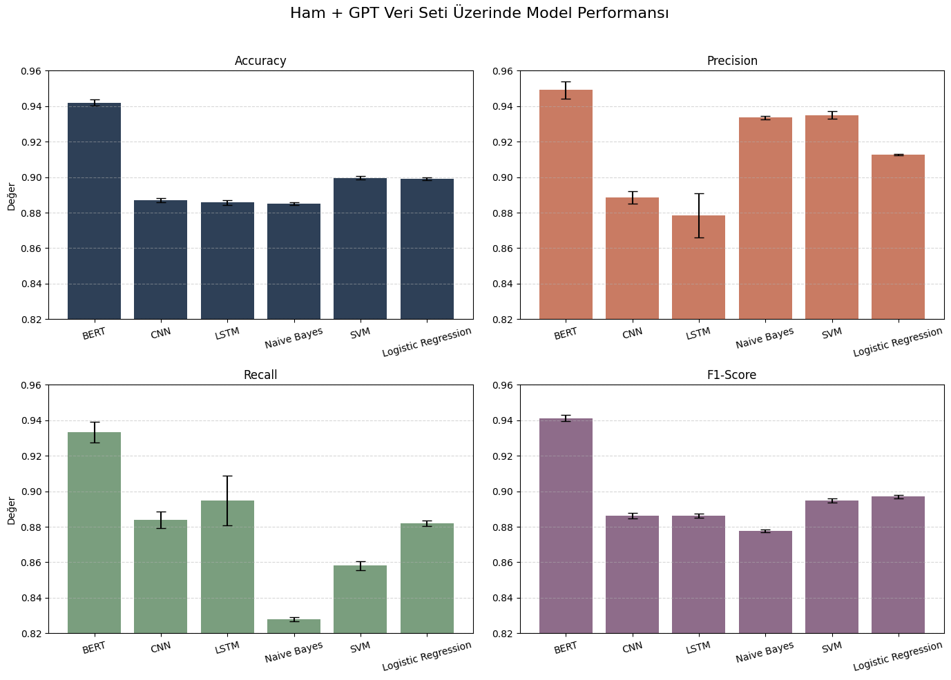
«Deney ve Bulgular»
Model Performans Analizi
Bu grafikte ham veri ile GPT sentetik verisinin birlikte kullanıldığı senaryonun sonuçları görülmektedir.
Yalnızca sentetik veri kullanılan duruma kıyasla, performansta belirgin bir artış gözlemlenmektedir.
Bu durum, sentetik verinin tek başına yeterli olmadığını ancak gerçek veri ile birlikte kullanıldığında model performansını desteklediğini göstermektedir.
Notes:
BERT modeli yine en yüksek performansı gösterirken, diğer modellerde de genel bir iyileşme görülmektedir.
Özellikle recall ve F1-score değerlerindeki artış, modelin daha fazla doğru örnek yakalayabildiğini göstermektedir.
Bu sonuçlar, sentetik verinin veri çeşitliliğini artırarak öğrenme sürecine katkı sağladığını göstermektedir.

Slide 36
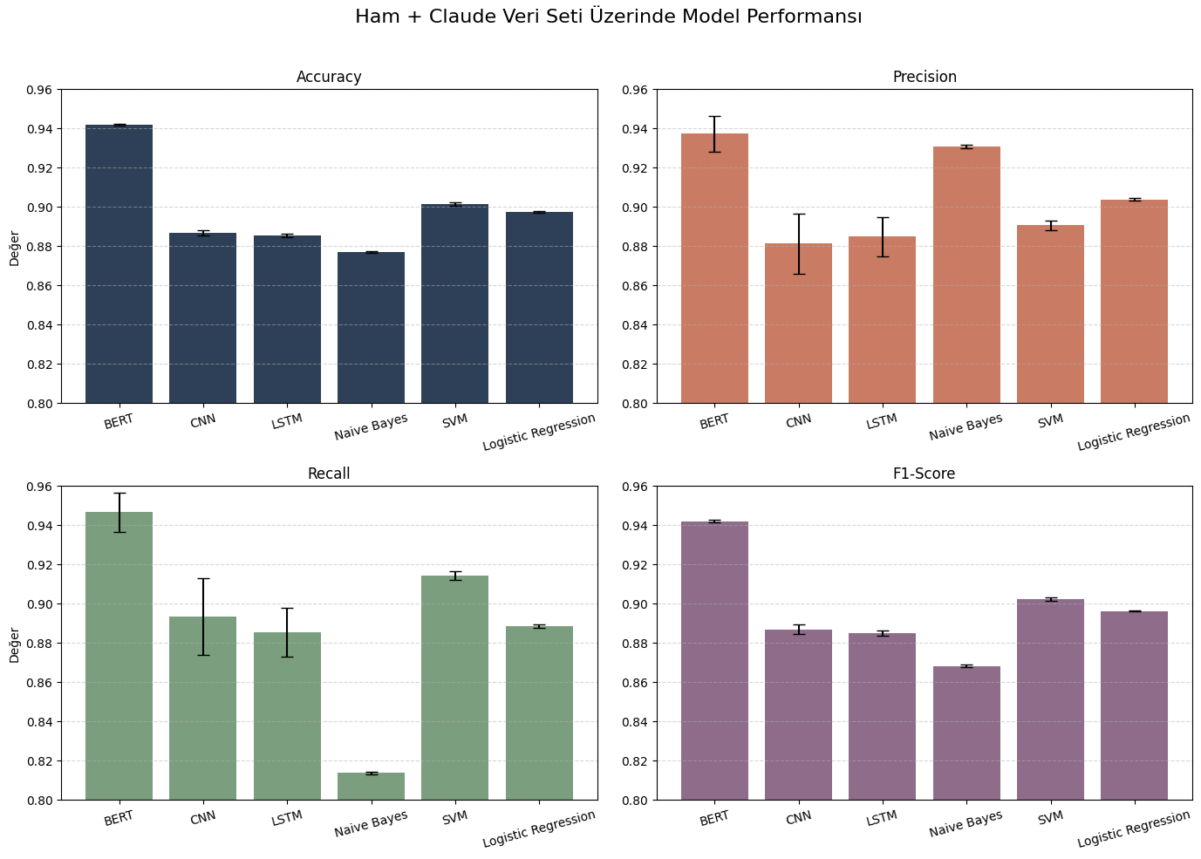
«Deney ve Bulgular»
Model Performans Analizi
Bu grafikte ham veri ile Claude sentetik verisinin birlikte kullanıldığı senaryo yer almaktadır.
GPT ile elde edilen sonuçlara benzer şekilde, hibrit veri kullanımı performans artışı sağlamaktadır.
Bu durum, sentetik veri kaynağından bağımsız olarak hibrit kullanımın etkili olduğunu göstermektedir.
Notes:
BERT modeli yine en yüksek performansı gösterir.
Sentetik veri tek başına sınırlı performans sağlarken, gerçek veri ile birlikte kullanıldığında model performansını anlamlı şekilde artırmaktadır.

Slide 37
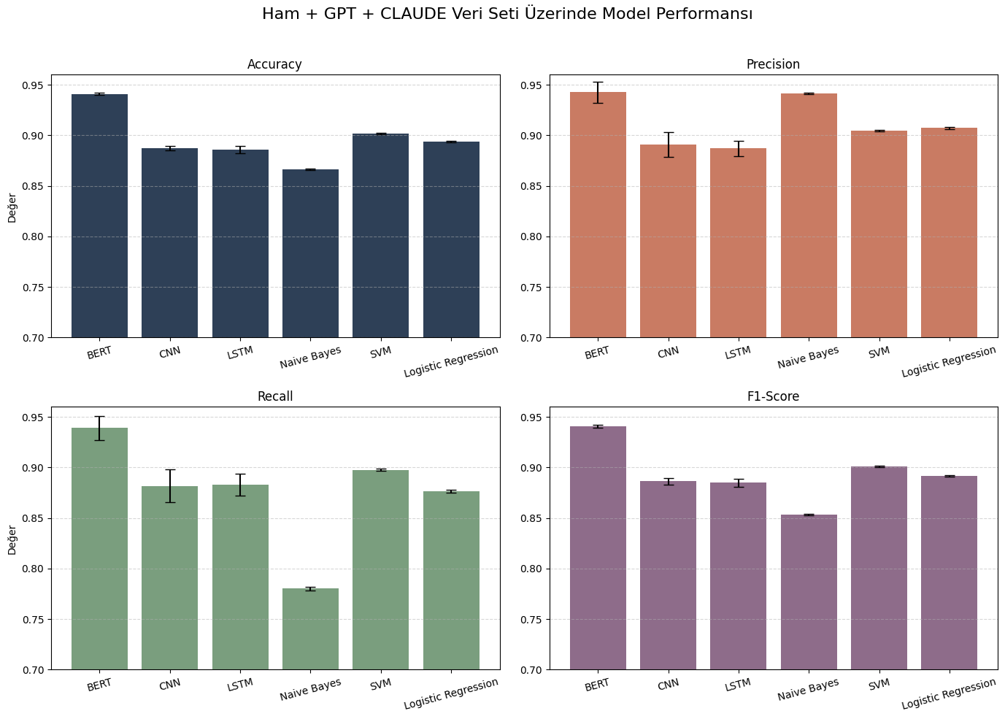
«Deney ve Bulgular»
Model Performans Analizi
Bu grafikte ham veri ile GPT ve Claude tarafından üretilen sentetik verilerin birlikte kullanıldığı tam hibrit senaryonun sonuçları görülmektedir.
Tüm metrikler birlikte değerlendirildiğinde, hibrit veri kullanımının en yüksek ve en dengeli performansı sağladığı görülmektedir. Bu durum, sentetik verinin farklı kaynaklardan üretilmesinin veri çeşitliliğini artırarak model öğrenmesini güçlendirdiğini göstermektedir.
BERT modeli yine en yüksek performansı gösterirken, diğer modellerde de genel bir performans artışı gözlemlenmektedir.
Notes:
Sentetik veri, tek başına yeterli performans sağlamasa da, gerçek veri ile birlikte kullanıldığında model performansını anlamlı şekilde artırmaktadır.

Slide 38
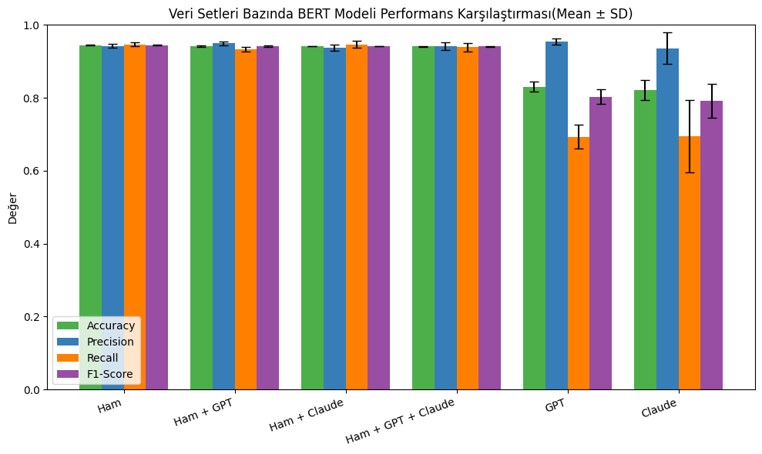
«Deney ve Bulgular»
Model Performans Analizi – BERT
Ham ve hibrit veri kümelerinde BERT’in tüm metriklerde yüksek ve dengeli performans sergilediği görülmektedir.
Ham veri ile hibrit veri senaryoları arasında performans farkının oldukça düşük olması, sentetik verinin modele zarar vermediğini göstermektedir.
Buna karşılık yalnızca sentetik veri kullanılan senaryolarda performansın belirgin şekilde düştüğü görülmektedir.Özellikle recall ve F1-score değerlerindeki düşüş, modelin duygu yakalama kapasitesinin azaldığını göstermektedir.
Ayrıca sentetik veri senaryolarında standart sapma değerlerinin artması, model performansının daha değişken hale geldiğini göstermektedir.
Notes:
Tüm modeller arasında en yüksek performansı gösteren BERT modeli, veri senaryolarına göre detaylı olarak analiz edilmiştir.

Slide 39
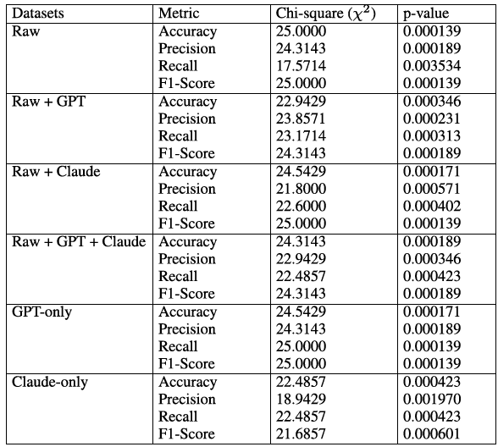

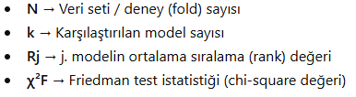
«Deney ve Bulgular»
Model Performans Analizi – BERT Detaylı Analiz
Tüm Veri Kümeleri Üzerinde Her Bir Metrik İçin Friedman Testi Sonuçları
Veri kümeleri genelinde F1 puanına göre modellerin ortalama sıralaması
Veri Kümeleri | BERT | CNN | LSTM | Naive Bayes | SVM | Logistic Regression
Ham | 1.00 | 5.00 | 6.00 | 2.00 | 3.00 | 4.00
Ham + GPT | 1.00 | 5.00 | 5.40 | 3.00 | 2.60 | 4.00
Ham + Claude | 1.00 | 4.00 | 5.60 | 3.80 | 3.00 | 4.00
Ham + GPT + Claude | 1.00 | 4.60 | 5.80 | 4.60 | 3.00 | 4.00
GPT | 1.00 | 2.00 | 3.00 | 5.00 | 4.00 | 6.00
Claude | 1.20 | 2.40 | 3.20 | 5.00 | 3.20 | 6.00
Friedman testi, modellerin performanslarını doğrudan metrik değerleri üzerinden değil, sıralama (rank) temelli olarak karşılaştıran parametrik olmayan bir yöntemdir.
Notes:
Model performansları arasındaki farkların rastlantısal olup olmadığını belirlemek amacıyla istatistiksel test uygulanmıştır. Bu çalışmada birden fazla model aynı veri kümeleri üzerinde karşılaştırıldığı için Friedman testi tercih edilmiştir.
Bu testte her modelin ortalama sıralaması kullanılarak bir chi-square değeri hesaplanır.
Burada N veri bölmesi sayısını, k model sayısını ve Rj her modelin ortalama sıralamasını ifade etmektedir. Elde edilen p-değerlerinin tüm senaryolarda 0.05’ten küçük olması, modeller arasında istatistiksel olarak anlamlı fark olduğunu göstermektedir. Ortalama sıralamalara göre BERT modelinin tüm veri senaryolarında en düşük rank değerine sahip olduğu görülmektedir.
Bu da BERT modelinin sistematik olarak en yüksek performansı sergilediğini göstermektedir.
4️⃣ NASIL UYGULANDI?
Her fold’da modeller performanslarına göre sıralanmış, ardından bu sıralamaların ortalaması alınmıştır.
Bu sıralamalar üzerinden chi-square değeri hesaplanarak modeller arasında anlamlı fark olup olmadığı test edilmiştir.
Bu analiz, elde edilen performans farklarının rastlantısal olmadığını ve sonuçların istatistiksel olarak güvenilir olduğunu göstermektedir.
Elde edilen bulgular, BERT’in hem sentetik veriyle zenginleştirilmiş hem de yalnızca özgün veri içeren veri kümelerinde daha istikrarlı performans sergilediğini göstermektedir. Bu nedenle çalışmanın sonraki hata analizi ve tanısal değerlendirme aşamaları BERT modeli temel alınarak yürütülmüştür.

Slide 40
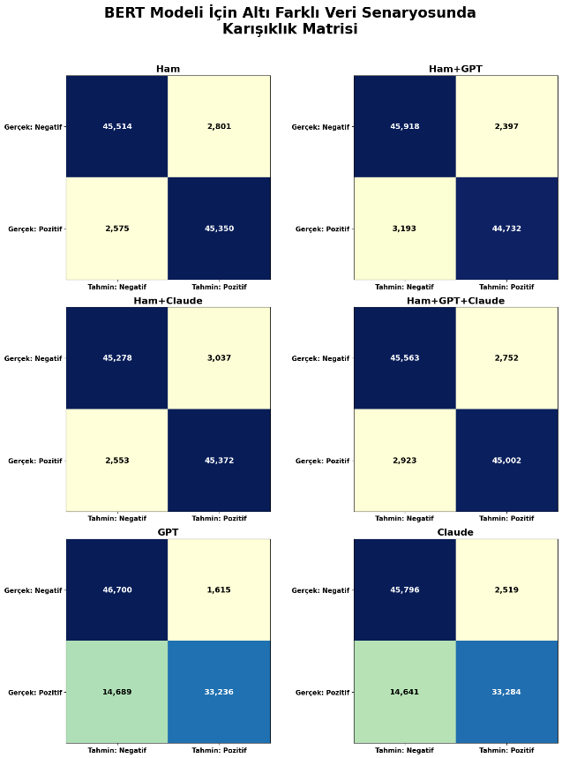
«Hata ve Tanısal Analizler»
Karışıklık Matrisi(Confusion Matrix) – BERT Model
Confusion matrix, bir sınıflandırma modelinin tahmin ettiği etiketler ile gerçek etiketler arasındaki ilişkiyi gösteren bir değerlendirme aracıdır ve modelin doğru ve yanlış sınıflandırmalarını dört temel kategori altında sunar: TP, TN, FP ve FN
Bu matris sayesinde hangi sınıfların doğru şekilde ayırt edilebildiği ve hangi durumlarda hata oluştuğu ayrıntılı olarak analiz edilebilmektedir.
Notes:
Sınıflandırma modellerinin performansını daha ayrıntılı biçimde incelemek amacıyla confusion matrix (karışıklık matrisi) analizi kullanılmıştır.
3️⃣ HAM VERİ YORUMU
Ham veri senaryosunda doğru sınıflandırmaların oldukça yüksek olduğu ve yanlış sınıflandırmaların sınırlı kaldığı görülmektedir.
4️⃣ HİBRİT VERİ (KRİTİK NOKTA)
Ham + sentetik veri kullanılan senaryolarda yanlış sınıflandırmaların azaldığı ve modelin daha dengeli sonuçlar ürettiği görülmektedir.
5️⃣ SENTETİK VERİ (EN KRİTİK YORUM)
Buna karşılık yalnızca sentetik veri kullanılan senaryolarda özellikle pozitif sınıfın yanlış negatif olarak sınıflandırıldığı dikkat çekmektedir. Bu durum, sentetik verinin gerçek veri dağılımını tam olarak yansıtamaması nedeniyle modelin bazı örnekleri kaçırdığını göstermektedir.
Genel olarak değerlendirildiğinde, hibrit veri kullanımı modelin hata oranını azaltırken, yalnızca sentetik veri kullanımı hata oranını artırmaktadır.
Hibrit veri kullanımı hataları azaltırken, sentetik veri tek başına kullanıldığında model daha fazla hata yapmaktadır.

Slide 41
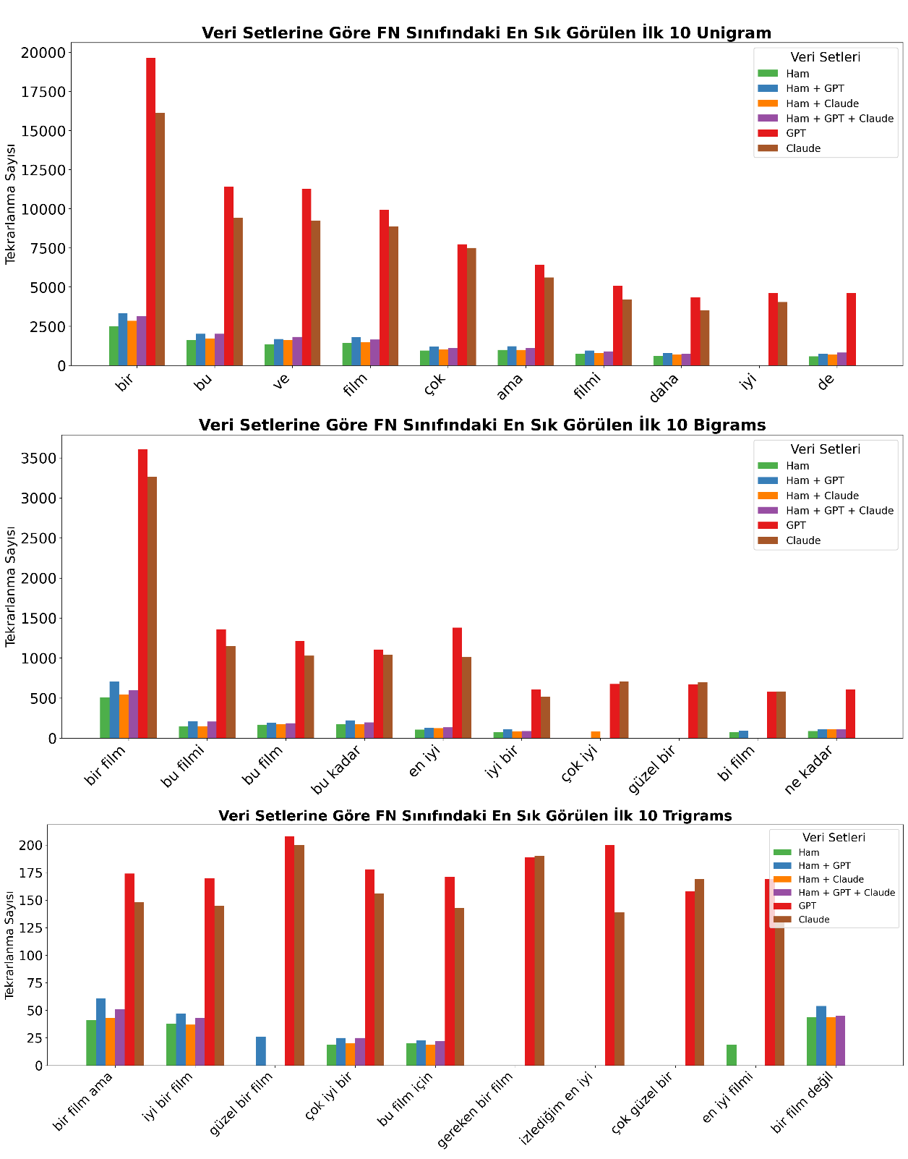
«Hata ve Tanısal Analizler»
N-Gram Tabanlı Hata Analizi – BERT Model
Yanlış sınıflandırılan örneklerde (FP ve FN) tekrar eden kelime dizilerini belirlemek için N-gram tabanlı hata analizi uygulanmıştır. Bu analiz, modelin hangi dilsel örüntülerde zorlandığını ortaya koymayı amaçlamaktadır. Hata analizi kapsamında yanlış sınıflandırılan örnekler FP ve FN olarak ayrılmıştır.
Bu örnekler corpus düzeyinde birleştirilerek analiz edilmiş ve metinler küçük harfe dönüştürülmüştür.
N-gram özellikleri CountVectorizer kullanılarak çıkarılmış ve unigram, bigram ve trigram düzeylerinde en sık tekrar eden ifadeler incelenmiştir.
Bu sayede modelin hangi dilsel örüntülerde hata yaptığı sistematik olarak belirlenmiştir.
Notes:
Toplam performans metrikleri modelin genel başarısını göstermektedir; ancak modelin neden hata yaptığını anlamak için daha detaylı bir analiz gerekmektedir.
Bu yaklaşım, tek tek örnekler yerine genel hata eğilimlerini ortaya koymak amacıyla tercih edilmiştir.
Analizde stopword filtrelemesi uygulanmamış, böylece modelin gerçek metin yapısı üzerindeki hataları korunmuştur.
Bu sayede modelin yüzeysel kelime örüntülerine mi yoksa bağlamsal yapıya mı dayalı hata yaptığı analiz edilebilmiştir.
GPT ve Claude veri kümelerinde n-gram frekanslarının belirgin şekilde daha yüksek olduğu görülmektedir. Bu durum, sentetik veri üzerinde modelin daha fazla hata yaptığını göstermektedir.
FN'DE EN ÖNEMLİ BULGU
Özellikle “iyi”, “çok iyi”, “en iyi” gibi açıkça pozitif ifadelerin yanlış sınıflandırıldığı görülmektedir.
Ham ve hibrit veri senaryolarında n-gram frekanslarının daha düşük olduğu görülmektedir. Bu da modelin daha az hata yaptığını ve daha dengeli öğrendiğini göstermektedir.
BAĞLAÇ ETKİSİ
“ama”, “çok”, “film” gibi bağlaç ve nötr kelimelerin FN hatalarında sıkça yer aldığı görülmektedir. Bu tür kelimeler bağlama bağlı anlam değişimi oluşturduğu için model açısından zorlayıcıdır.

Slide 42
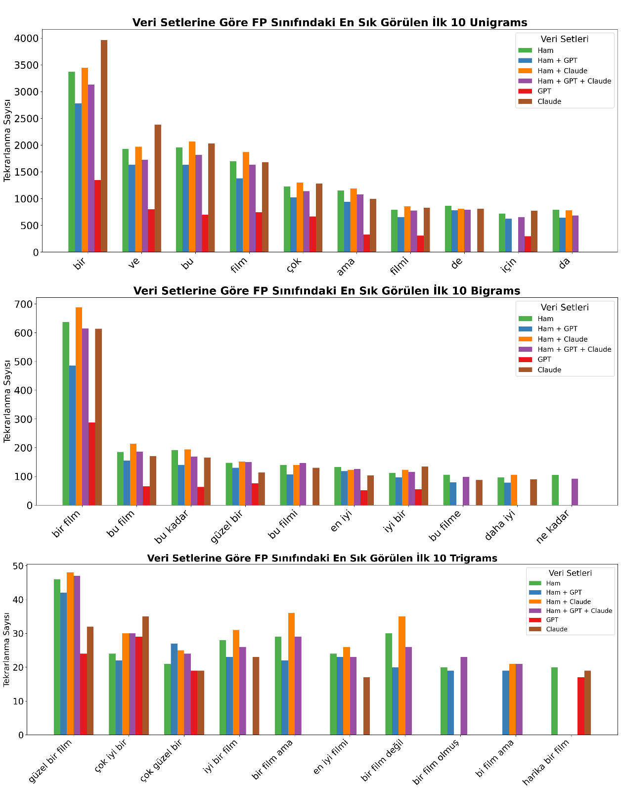
«Hata ve Tanısal Analizler»
N-Gram Tabanlı Hata Analizi – BERT Model
Yanlış sınıflandırılan örneklerde (FP ve FN) tekrar eden kelime dizilerini belirlemek için N-gram tabanlı hata analizi uygulanmıştır. Bu analiz, modelin hangi dilsel örüntülerde zorlandığını ortaya koymayı amaçlamaktadır. Hata analizi kapsamında yanlış sınıflandırılan örnekler FP ve FN olarak ayrılmıştır.
Bu örnekler corpus düzeyinde birleştirilerek analiz edilmiş ve metinler küçük harfe dönüştürülmüştür.
N-gram özellikleri CountVectorizer kullanılarak çıkarılmış ve unigram, bigram ve trigram düzeylerinde en sık tekrar eden ifadeler incelenmiştir.
Bu sayede modelin hangi dilsel örüntülerde hata yaptığı sistematik olarak belirlenmiştir.
Notes:
FP analizinde de benzer şekilde sentetik veri kümelerinde hata frekanslarının daha yüksek olduğu görülmektedir.
bir film”, “iyi bir”, “çok iyi” gibi ifadelerin yanlış pozitif sınıflandırmalara yol açtığı görülmektedir. Model bu tür ifadeleri doğrudan pozitif sinyal olarak yorumlamaktadır. Bu durum, modelin yüzeysel kelime örüntülerine aşırı bağımlı olduğunu göstermektedir.
Ham ve hibrit veri senaryolarında bu tür hataların daha sınırlı olduğu görülmektedir.
neden?
Gerçek veri, modelin bağlamı daha doğru öğrenmesini sağlamaktadır.
Sentetik veri tek başına kullanıldığında model yüzeysel dil örüntülerine daha bağımlı hale gelmekte ve hata oranı artmaktadır.
Buna karşılık hibrit veri kullanımı, modelin hem bağlamsal hem de dilsel çeşitliliği öğrenmesini sağlayarak hata oranını azaltmaktadır.
Model, özellikle bağlama bağlı ve yüzeysel ifadelerde hata yapmaktadır; hibrit veri bu hataları azaltmaktadır.

Slide 43

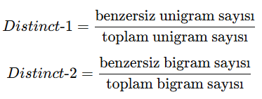
«Hata ve Tanısal Analizler»
Sözlüksel Çeşitlilik(Lexical Diversity)– BERT Model
Sözlüksel çeşitlilik analizi (Lexical Diversity), metinlerdeki kelime çeşitliliğini ölçerek dilsel karmaşıklığın nicel olarak değerlendirilmesini sağlayan bir yöntemdir.
Sözlüksel çeşitliliği ölçmek amacıyla Type–Token Ratio (TTR) ve Distinct-N metrikleri kullanılmıştır.
TTR → Kelime çeşitliliği oranı
Distinct-1 → Benzersiz unigram oranı
Distinct-2 → Benzersiz bigram oranı
Notes:
Bu analizde, yanlış sınıflandırılan örneklerin dilsel çeşitliliği incelenmiştir.
Metinler küçük harfe dönüştürülmüş ve tokenizasyon işlemi boşluk tabanlı olarak gerçekleştirilerek yüzeysel kelime örüntüleri korunmuştur.

Slide 44
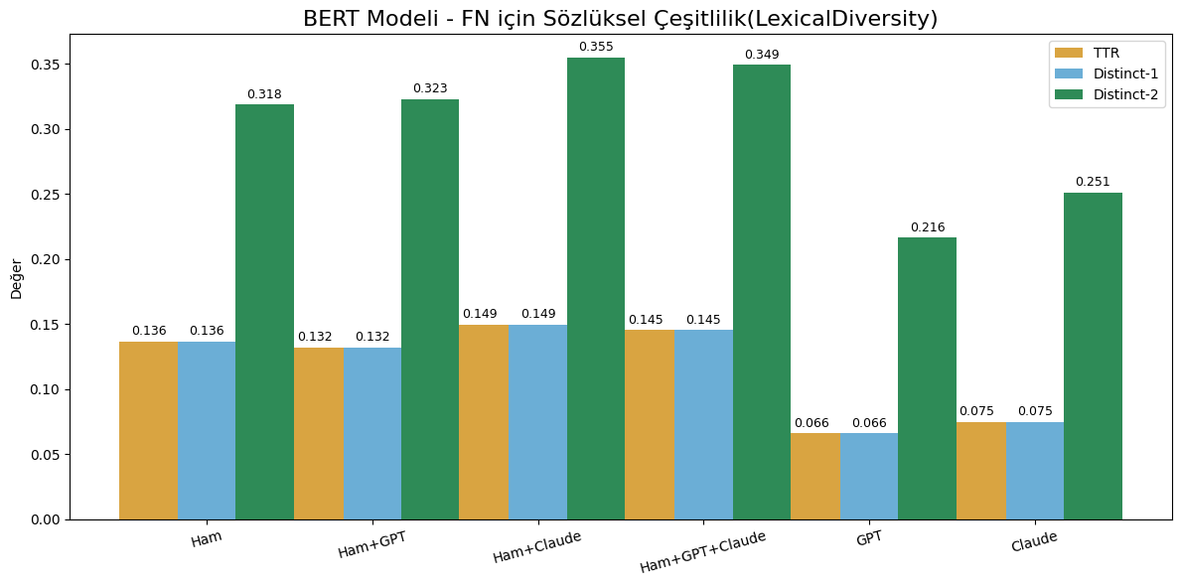
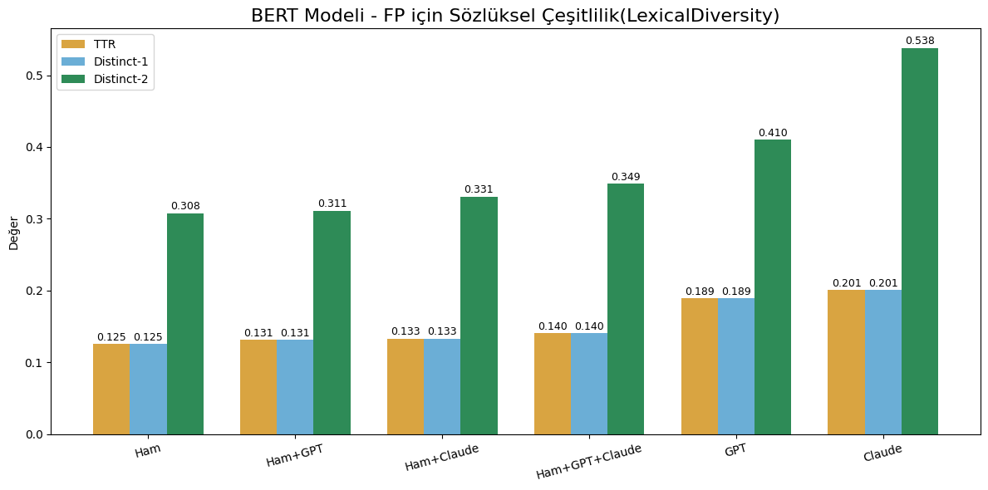
«Hata ve Tanısal Analizler»
Sözlüksel Çeşitlilik(Lexical Diversity)– BERT Model
Notes:
FN analizinde ham ve hibrit veri senaryolarında sözlüksel çeşitliliğin daha yüksek olduğu görülmektedir.
Buna karşılık yalnızca sentetik veri kullanılan senaryolarda çeşitliliğin belirgin şekilde düştüğü gözlemlenmektedir.
Bu durum, sentetik verinin daha sınırlı ve tekrar eden dil yapıları içerdiğini göstermektedir.
FP analizinde ise sentetik veri senaryolarında sözlüksel çeşitliliğin daha yüksek olduğu görülmektedir.
Bu durum, modelin daha çeşitli ancak bağlamdan kopuk ifadeleri yanlış pozitif olarak sınıflandırdığını göstermektedir.
Ham ve hibrit veri senaryoları, hem dilsel çeşitlilik hem de model performansı açısından daha dengeli sonuçlar sunmaktadır.
sentetik verinin tek başına kullanıldığında gerçek veri dağılımını tam olarak yansıtamayabileceğini; ancak gerçek veri ile birlikte kullanıldığında daha dengeli bir dilsel dağılım sağlayabildiğini göstermektedir.

Slide 45
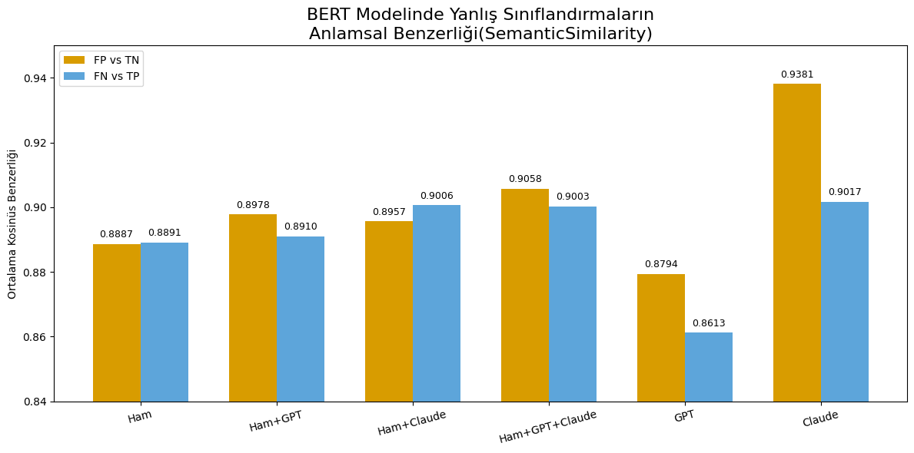

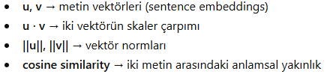
«Hata ve Tanısal Analizler»
Anlamsal Benzerlik(Semantic Similarity)– BERT Model
Modelin hatalı sınıflandırmalarının yalnızca nicel performans metrikleri üzerinden değil, anlamsal düzeyde de incelenebilmesi amacıyla kosinüs benzerliği (cosine similarity) temelli bir analiz gerçekleştirilmiştir.
Bu analizde, metinler Sentence-BERT modeli kullanılarak vektör temsillere dönüştürülmüştür.
Ardından kosinüs benzerliği metriği kullanılarak metinler arasındaki anlamsal yakınlık hesaplanmıştır.
Amaç, modelin hata yaptığı örneklerin semantik olarak hangi sınıfa daha yakın olduğunu belirlemektir.
Notes:
Bu analiz, yanlış sınıflandırılan örneklerin semantik olarak hangi sınıfa daha yakın olduğunu inceleyerek model hatalarının anlamsal sınır bölgelerinde yoğunlaşıp yoğunlaşmadığını değerlendirmeyi amaçlamaktadır. Kosinüs benzerliği, metinlerin vektör uzayı temsilleri arasındaki açısal yakınlığı ölçen ve metin benzerliği çalışmalarında yaygın olarak kullanılan bir ölçüttür.
Ham ve hibrit veri senaryolarında benzerlik değerlerinin daha dengeli olduğu görülmektedir. Model daha tutarlı semantik temsil öğrenmiştir.
una karşılık yalnızca sentetik veri kullanılan senaryolarda benzerlik değerleri daha düşük kalmaktadır. Sentetik veri, semantik çeşitlilik açısından daha zayıf olabilir.
Genel olarak değerlendirildiğinde, hibrit veri kümelerinde hata örüntülerinin Ham baseline’a yakın kaldığı; sentetik-only senaryolarda ise sınıflar arası anlamsal ayrışmanın zayıflayabildiği görülmektedir. Bu bulgular, sentetik verinin tek başına kullanıldığında sınıf sınırlarını semantik düzeyde belirsizleştirebileceğini; ancak gerçek veri ile birlikte kullanıldığında bu etkinin dengelendiğini göstermektedir.

Slide 46
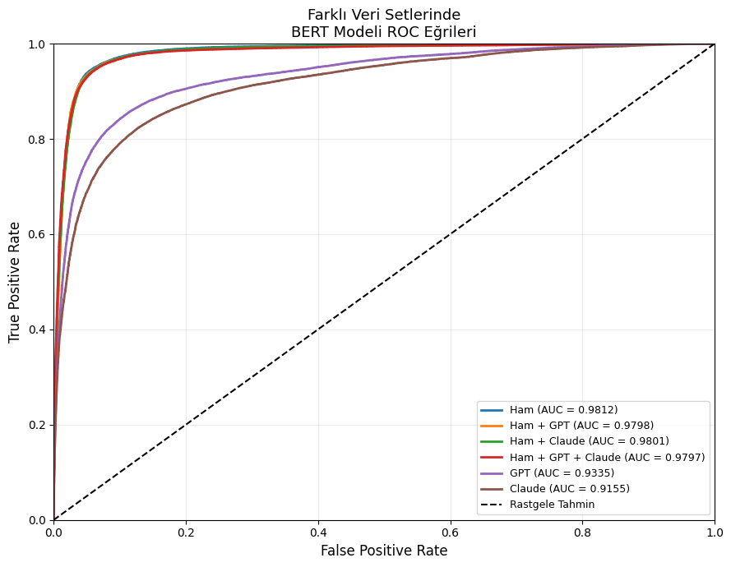


«Hata ve Tanısal Analizler»
ROC-AUC – BERT Model
Accuracy, Precision ve F1-score gibi metrikler belirli bir eşik değerine bağlıdır. Bu nedenle modelin genel ayırt edici gücünü değerlendirmek için ROC–AUC analizi kullanılmıştır.
ROC eğrisi, farklı eşik değerleri altında TPR ve FPR arasındaki ilişkiyi göstermektedir. Eğri altında kalan alan yani AUC değeri, modelin sınıfları ayırt etme başarısını özetlemektedir. AUC değerinin 0.5 olması modelin rastgele tahmin düzeyinde performans gösterdiğini, 1.0’a yaklaşması ise sınıflar arasında güçlü bir ayrım kapasitesine sahip olduğunu göstermektedir.
Notes:
Tüm veri senaryolarında ROC eğrilerinin sol üst köşeye yakın olduğu görülmektedir.
En yüksek AUC değerleri ham ve hibrit veri senaryolarında elde edilmiştir (≈0.98).
Ham + sentetik veri kullanılan senaryolar, modelin ayırt edici gücünü korumaktadır.
Sentetik veri performansı düşürmemekte, aksine desteklemektedir.
Buna karşılık yalnızca sentetik veri kullanılan senaryolarda AUC değerlerinde düşüş gözlemlenmiştir.
LLM tabanlı DA’nın ham yerini tamamen alabilecek bir alternatiften ziyade, gerçek veri dağılımını destekleyen ve genelleme kapasitesini güçlendiren tamamlayıcı bir mekanizma olarak değerlendirilmesi gerektiğini göstermektedir

Slide 47
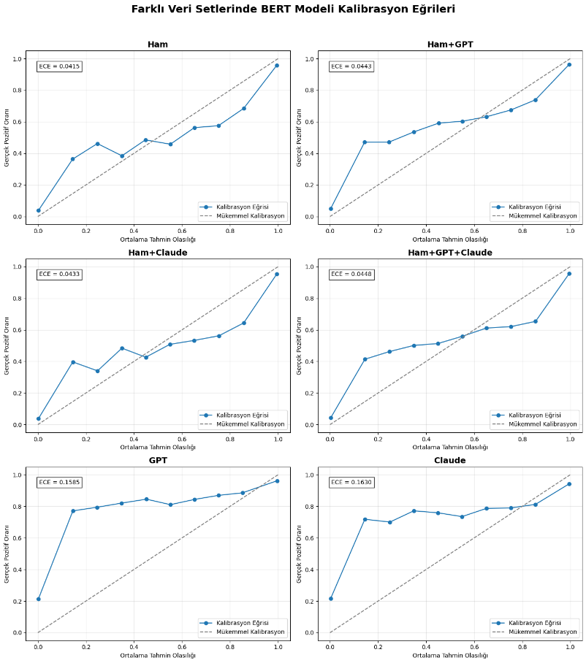

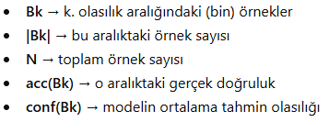
«Hata ve Tanısal Analizler»
Kalibrasyon Eğrisi(Calibration Curve) – BERT Model
Kalibrasyon analizi, modelin verdiği olasılık tahminlerinin ne kadar güvenilir olduğunu değerlendirmek amacıyla yapılmıştır. Yani İdeal bir modelde, örneğin %80 olasılıkla pozitif dediği örneklerin gerçekten %80’inin pozitif olması beklenir.
Grafiklerde kesikli çizgi mükemmel kalibrasyonu, yani ideal durumu göstermektedir.
Kalibrasyon performansını ölçmek için Expected Calibration Error yani ECE metriği kullanılmıştır.
ECE, modelin tahmin ettiği olasılık ile gerçek doğruluk arasındaki farkı ölçmektedir.
Düşük ECE değeri, modelin daha iyi kalibre edildiğini göstermektedir.
Notes:
Ham ve hibrit veri senaryolarında kalibrasyon eğrilerinin ideal çizgiye oldukça yakın olduğu görülmektedir. Modelin tahminleri güvenilir ve tutarlıdır.
Bu senaryolarda ECE değerlerinin düşük olması, modelin iyi kalibre edildiğini göstermektedir.
Buna karşılık yalnızca sentetik veri kullanılan senaryolarda kalibrasyon eğrilerinin ideal çizgiden belirgin şekilde saptığı görülmektedir. Bu durum, modelin tahmin olasılıklarının aşırı güvenli veya yetersiz güvenli olduğunu göstermektedir.
Özellikle GPT ve Claude veri kümelerinde ECE değerlerinin belirgin şekilde arttığı görülmektedir. modelin güvenilirliği düşmektedir

Slide 48
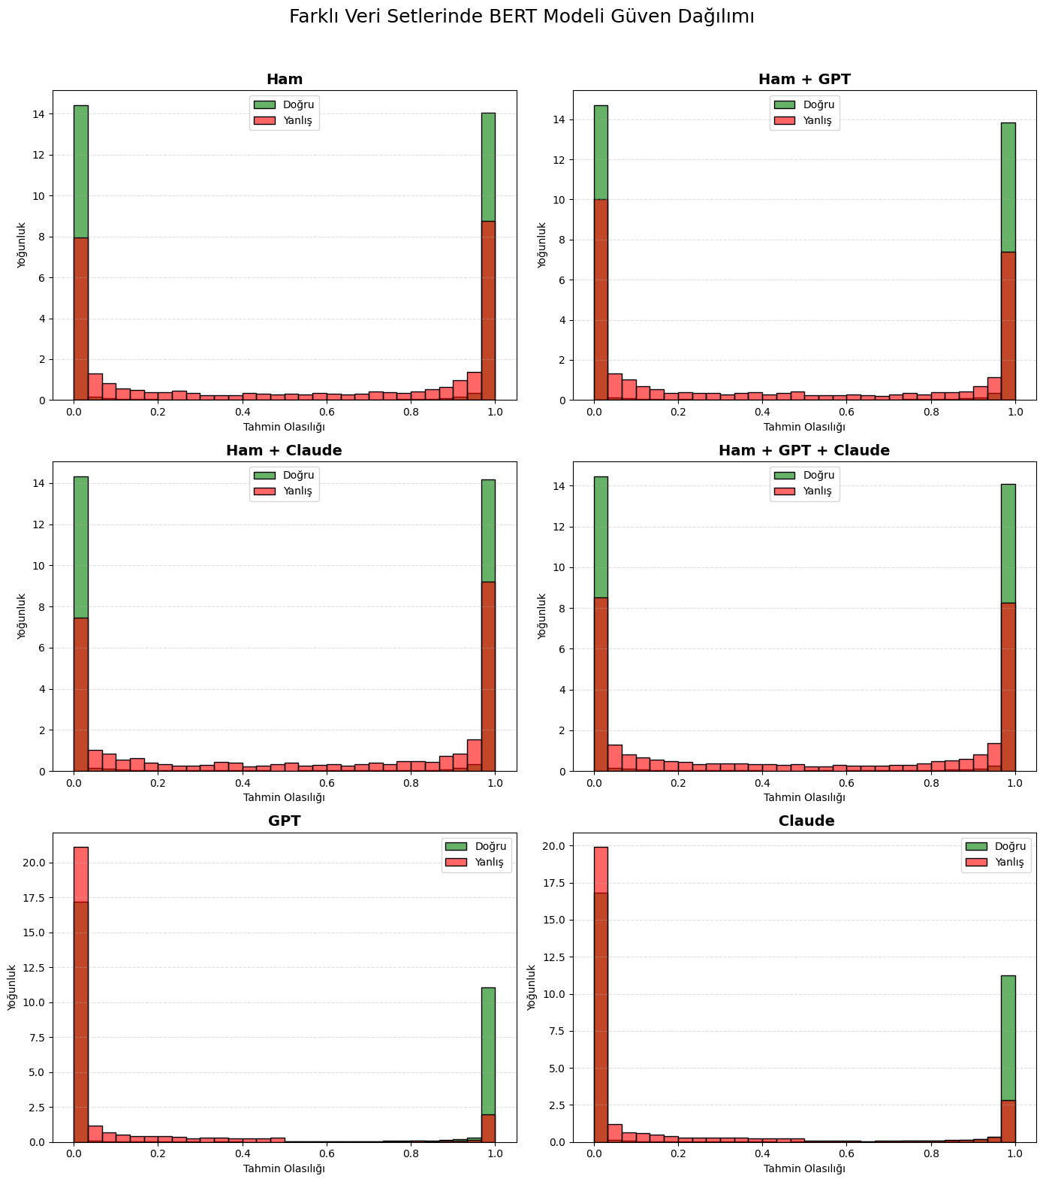
«Hata ve Tanısal Analizler»
Model Olasılık Dağılımı(Prediction Probability Distribution)– BERT Model
Bu analizde modelin ürettiği tahmin olasılıkları incelenerek doğru ve yanlış tahminlerin güven düzeyleri karşılaştırılmıştır.
Doğru tahminlerin 0 ve 1’e yakın bölgelerde yoğunlaşması, yanlış tahminlerin ise karar sınırına yakın olması beklenmektedir.
Olasılık dağılımları, görsel karşılaştırmayı kolaylaştırmak amacıyla eşit genişlikte 30 histogram dilimi kullanılarak görselleştirilmiş ve yoğunluk (density) ölçeğinde normalize edilmiştir.
Notes:
Analiz, sınıflandırma katmanından elde edilen pozitif sınıfa ait tahmin olasılıkları üzerinden gerçekleştirilmiştir. TP ve TN birlikte değerlendirilmiş; ancak pozitif sınıf olasılığı esas alındığından TP örneklerinin 1’e, TN örneklerinin ise 0’a yakın bölgelerde yoğunlaşması beklenmektedir. Buna karşılık FP ve FN olasılık değerlerinin karar eşiğine daha yakın bölgelerde kümelenmesi model belirsizliğine işaret etmektedir.
Ham ve hibrit veri senaryolarında doğru tahminlerin büyük ölçüde yüksek güven bölgelerinde yoğunlaştığı görülmektedir. Model doğru tahminlerde yüksek güven göstermektedir.
Yanlış tahminlerin ise daha çok orta ve düşük güven bölgelerinde yer aldığı gözlemlenmektedir. Model hatalı olduğu durumlarda daha az emin davranmaktadır.
Buna karşılık yalnızca sentetik veri kullanılan senaryolarda yanlış tahminlerin daha geniş bir olasılık aralığına yayıldığı görülmektedir. Bu durum, modelin hatalı tahminlerde dahi yüksek güven gösterebildiğini ortaya koymaktadır.
Ham ve hibrit veri senaryoları modelin hem doğru hem de güvenilir tahminler üretmesini sağlarken, sentetik veri tek başına kullanıldığında model güvenilirliği azalmaktadır.

Slide 49
«Hata ve Tanısal Analizler»
Veri Kümeleri Yapılandırmaları Arasında İstatistiksel Doğrulama - BERT Model
Veri Seti Yapılandırmalarında BERT modeli için Friedman testi sonuçları
BERT modeli için değerlendirme ölçütleri genelinde veri seti yapılandırmalarının ortalama sıralamaları (5 katlı çapraz doğrulama)
Veri Kümeleri | Accuracy | Precision | Recall | F1-Score
Ham | 1.4 | 4.2 | 1.6 | 1.2
Ham + Claude | 3.0 | 4.8 | 2.0 | 2.8
Ham + GPT | 2.6 | 3.6 | 3.2 | 2.
Ham + GPT + Claude | 3.0 | 3.6 | 3.2 | 3.6
GPT | 5.4 | 2.6 | 5.2 | 5.4
Claude | 5.6 | 2.2 | 5.8 | 5.6
Metrik | Chi-square (χ2) | p-value
Accuracy | 19.63 | 0.0015
Precision | 6.71 | 0.2430
Recall | 20.31 | 0.0011
F1-Score | 21.46 | 0.007
Notes:
Bu bölümde, veri kümesi yapılandırmalarının model performansı üzerindeki etkisinin istatistiksel olarak anlamlı olup olmadığı değerlendirilmiştir.
Friedman testi, altı farklı veri kümesi yapılandırmasının 5-fold çapraz doğrulama sonuçları üzerinden uygulanmıştır.
Her fold içerisinde veri kümesi yapılandırmaları performanslarına göre sıralanmış ve bu sıralamaların ortalamaları kullanılarak test istatistiği hesaplanmıştır. Bu yaklaşım, veri kümeleri arasındaki performans farklarının daha güvenilir ve karşılaştırılabilir biçimde değerlendirilmesini sağlamaktadır.
Friedman testi sonuçlarına göre Accuracy, Recall ve F1-score metriklerinde p-değerleri 0.05’ten küçüktür.
Bu durum, veri kümesi yapılandırmalarının model performansı üzerinde anlamlı bir etkisi olduğunu göstermektedir.
Buna karşılık Precision metriğinde anlamlı bir fark bulunmamaktadır.
Bu, modelin pozitif tahmin doğruluğunun veri yapısından bağımsız olarak benzer kaldığını göstermektedi
Chi-square değerlerinin özellikle Recall ve F1-score metriklerinde daha yüksek olması, veri yapısının bu metrikler üzerinde daha belirgin etkili olduğunu göstermektedir.
Ancak Friedman testi yalnızca genel bir fark olduğunu göstermektedir.
Bu tabloda yer alan ortalama sıralamalar, 5-fold çapraz doğrulama sonuçları kullanılarak hesaplanmıştır.
Her fold içerisinde veri kümesi yapılandırmaları ilgili performans metriğine göre sıralanmış ve en iyi performans 1 olacak şekilde rank atanmıştır.
Daha sonra her yapılandırma için bu sıralamaların ortalaması alınarak tabloda sunulan değerler elde edilmiştir.
Ortalama rank değeri ne kadar düşükse, model performansı o kadar yüksektir.
Bu tablo, performansların doğrudan değil, sıralama temelli ortalamasıdır.
Ham + GPT, Ham + Claude ve Ham + GPT + Claude yapılandırmalarının sıra değerleri ham veriye oldukça yakındır. Bu durum, hibrit veri kullanımının model performansını koruduğunu göstermektedir.
Buna karşılık yalnızca sentetik veri içeren GPT ve Claude yapılandırmalarının en yüksek sıra değerlerine sahip olduğu görülmektedir. Bu yapılandırmalar en düşük performansı göstermektedir.
Genel olarak sıralamalar, hibrit veri yapılandırmalarının ham veri ile benzer performans sergilediğini, yalnızca sentetik veri kullanımının ise performansı düşürdüğünü ortaya koymaktadır.
Bu farkın hangi veri kümesi yapılandırmaları arasında olduğunu belirlemek için Nemenyi post-hoc testi uygulanmıştır.

Slide 50
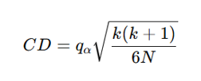

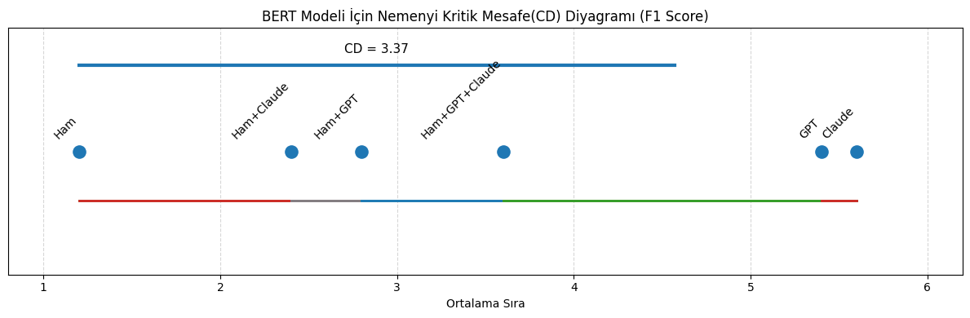
«Hata ve Tanısal Analizler»
Nemenyi + Critical Distance
BERT modeli için ortalama sıra farklarına dayalı Nemenyi post-hoc karşılaştırmaları (CD ≈ 3.37). |Sıra farkı| > CD olan çiftler α = 0.05 düzeyinde istatistiksel olarak anlamlıdır.
Nemenyi testinde iki yapılandırma arasındaki farkın anlamlı kabul edilebilmesi için ortalama sıralama farkının kritik mesafe değerini aşması gerekmektedir.
Burada 𝑞 _{𝛼}, Studentized range dağılımının kritik değeridir. Bu çalışmada α=0.05(standart anlamlılık düzeyi), k=6(veri kümesi sayısı) ve N=5(fold sayısı) için 𝑞_{0.05}≈2.85 alınmıştır. Dolayısıyla:
Bu çalışmada kritik mesafe değeri 3.37 olarak hesaplanmıştır.
Metrik | Ham / Ham+GPT | Ham / Ham +Claude | Ham / Ham +GPT+Cluade | Ham /GPT | Ham /Claude
Accuracy | 1.2 | 1.6 | 1.6 | 4.0 | 4.2
Precision | 1.2 | 0.6 | 0.6 | 1.6 | 2.0
Recall | 1.6 | 0.4 | 1.6 | 3.6 | 4.2
F1-Score | 1.6 | 1.2 | 2.4 | 4.2 | 4.4
Notes:
Anlamlılık düzeyi α = 0.05, istatistiksel analizlerde yaygın olarak kullanılan standart bir eşik değeridir ve %5 hata payını ifade etmektedir.
q değeri, Studentized Range (q dağılımı) olarak bilinen istatistiksel dağılımdan elde edilen kritik bir değerdir.
Nemenyi testinde kullanılan q değeri, Studentized range dağılımından elde edilen ve literatürde tablolar halinde sunulan standart bir kritik değerdir.
Tablo incelendiğinde ham ile hibrit yapılandırmalar arasında hiçbir metrikte kritik mesafeyi aşan fark bulunmamaktadır. Buna karşılık ham ile GPT ve Claude yapılandırmaları arasındaki farklar özellikle Accuracy, Recall ve F1-score metriklerinde CD değerini aşmaktadır. Precision metriğinde ise hiçbir karşılaştırma CD değerini aşmamaktadır. Bu sonuç, sadece sentetik veri kümelerinin istatistiksel olarak anlamlı biçimde daha düşük performans sergilediğini, ancak hibrit yapılandırmaların ham ile istatistiksel olarak eşdeğer olduğunu göstermektedir.
CD diyagramı F1-score metriği üzerinden sunulmuştur çünkü bu metrik Precision ve Recall’u birlikte değerlendiren dengeli bir ölçüttür. Diyagram incelendiğinde, ham ve hibrit veri yapılandırmalarının birbirine yakın konumlandığı görülmektedir. Bu yapılandırmalar aynı istatistiksel grup içinde yer almaktadır.
Buna karşılık GPT ve Claude yapılandırmaları diğerlerinden belirgin şekilde ayrışmaktadır. Bu yapılandırmalar ile diğerleri arasındaki farklar istatistiksel olarak anlamlıdır.
NEDEN PRECİSIN FARKLI?
Precision metriğinde yapılandırmalar arasındaki farkların kritik mesafeyi aşmadığı görülmektedir.
Bu durum, veri kümesi yapılandırmaları arasında Precision açısından istatistiksel olarak anlamlı bir fark bulunmadığını göstermektedir.
Bunun nedeni, Precision’ın yalnızca pozitif tahminlerin doğruluğunu ölçmesidir. Bu çalışmada modelin pozitif tahmin davranışı veri yapısından bağımsız olarak benzer kalmıştır.
Buna karşılık Recall metriğinde anlamlı fark bulunması, modelin pozitif örnekleri yakalama kapasitesinin veri yapısından etkilendiğini göstermektedir. Yani model doğru dediğinde doğru demeye devam ediyor, ancak hangi örnekleri yakalayabildiği değişiyor.
👉 “neden sentetikte precision iyi?”
Çünkü model daha seçici davranıyor ancak bu durum bazı pozitif örnekleri kaçırmasına neden oluyor.

Slide 51
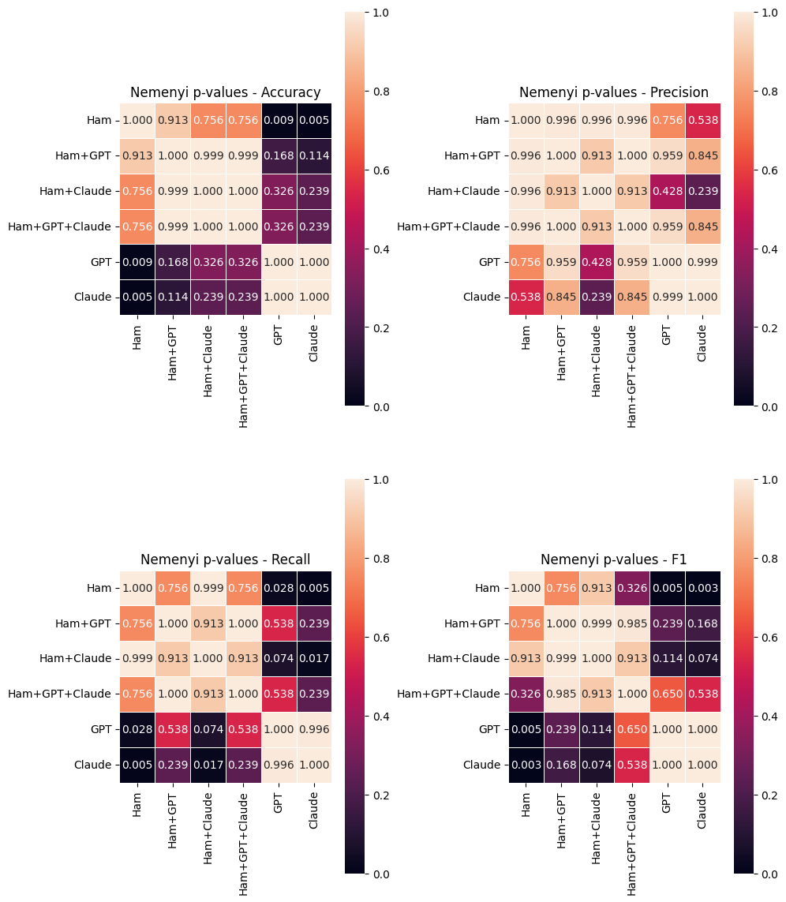
«Hata ve Tanısal Analizler»
Nemenyi Post-hoc Analizi (p-değerleri Isı Haritası)
Isı haritaları, veri kümesi yapılandırmaları arasındaki ikili karşılaştırmaların p-değerlerini göstermektedir.
p < 0.05 olan hücreler, istatistiksel olarak anlamlı farkları ifade etmektedir.
Accuracy, Recall ve F1-score metriklerinde:→ Sentetik veri (GPT, Claude) ile diğer yapılandırmalar arasında anlamlı fark bulunmaktadır.
Ham ve hibrit (Ham+GPT, Ham+Claude, Ham+GPT+Claude) yapılandırmaları arasında:→ Anlamlı fark bulunmamaktadır.
Precision metriğinde:→ Tüm karşılaştırmalarda anlamlı fark gözlenmemektedir.
Sentetik veri tek başına performansı düşürürken, hibrit veri yapıları ham veri ile istatistiksel olarak benzer performans sergilemektedir.

Slide 52
«Hata ve Tanısal Analizler»
Sentetik Veri Kalitesi ve Etiket Güvenilirliği Analizi
Önceki analizlerde sentetik veri kullanımının özellikle Recall ve F1-score metriklerinde performans düşüşüne neden olduğu görülmüştür. Bu nedenle sentetik veri yalnızca performans açısından değil,
  Kalite ve güvenilirlik açısından da incelenmiştir.
Bu bölümde sentetik veri iki temel boyutta değerlendirilmiştir:
  Duygu etiketi tutarlılığı
  Gerçek veri ile semantik benzerlik
Amaç: Sentetik verinin tek başına öğrenme kapasitesini ve gerçek veri dağılımını ne kadar temsil ettiğini analiz etmek.
Sentetik verinin performans üzerindeki etkisini anlamak için yalnızca sonuçlar değil, veri kalitesi de analiz edilmiştir.
Notes:
Önceki bölümde sentetik verinin performans düşüşüne neden olduğunu gördük.
Bu nedenle burada sadece sonuçlara değil, verinin kendisine odaklandık.
Sentetik verinin güvenilir olup olmadığını anlamak için iki açıdan analiz ettik:
Birincisi, üretilen etiketlerin ne kadar doğru olduğu,
ikincisi ise sentetik örneklerin gerçek veriyle anlamsal olarak ne kadar uyumlu olduğu.
Bu sayede sentetik verinin hem kalite hem de temsil gücü değerlendirilmiştir.

Slide 53






«Hata ve Tanısal Analizler»
Sentetik Veri Kalitesi ve Etiket Güvenilirliği Analizi
Duygu Etiketi Tutarlılığı (Label Consistency Analysis)
Kaynak | Örnek Sayısı | Genel Tutarlılık (%) | Pos. Tutarlılık (%) | Neg. Tutarlılık(%) | Gerçek Etiketin Ortalama Olasılığı
GPT | 35,310 | 93.57 | 99.16 | 89.25 | 0.932
Claude | 36,384 | 98.76 | 99.28 | 98.28 | 0.983
Sentetik veride en kritik risk:
  Metin ile etiket uyumsuzluğu (label noise)
Bu riski ölçmek için:
  Sadece ham veri ile eğitilmiş BERT referans model kullanıldı
Amaç: Sentetik etiketlerin ne kadar güvenilir olduğunu ölçmek
Bu üç formül birlikte, sentetik etiketlerin hem doğruluğunu hem de güven seviyesini ölçmektedir.
Etiket gürültüsü arttıkça model performansı düşmektedir.
Sentetik veri kalitesi model performansını doğrudan etkiliyor.
Bu analiz, performans farklarının veri kalitesinden kaynaklandığını göstermektedir.
Gösterge fonksiyonu (Indicator) : Bu formülde, sentetik etiket ile referans modelin tahmini karşılaştırılmaktadır. Eğer iki etiket aynıysa 1, farklıysa 0 değeri alınmaktadır.
Bu değer, tüm örnekler üzerinde ortalama alınarak genel tutarlılığı vermektedir.
Bu değer, tüm örnekler üzerinde ortalama alınarak genel tutarlılığı vermektedir.
Notes:
👉 “neden bu yöntem?”
Çünkü sentetik veride gerçek etiket olmadığı için dolaylı bir doğrulama yapılmaktadır. Bu analiz sayesinde sentetik verinin etiketlerinin ne kadar güvenilir olduğu ölçülmüştür
Yani model performansının neden düştüğünü sadece tahmin etmek yerine,
doğrudan sentetik veride etiket hatası olup olmadığını ölçmüş olduk.
TABLO ANLATIMI
Claude verisi %98.76 ile daha yüksek tutarlılık göstermektedir.
GPT verisi ise özellikle negatif sınıfta daha düşük tutarlılığa sahiptir. Bu durum, GPT’nin bazı durumlarda daha belirsiz veya örtük duygu ifadeleri üretmesinden kaynaklanabilir.
Ayrıca referans modelin güven skoru da Claude için daha yüksektir.
Bu da etiketlerin içerikle daha uyumlu olduğunu göstermektedir.
Bu bulgular, GPT veri setinde gözlenen Recall ve F1-score düşüşünü açıklamaktadır.
Daha düşük etiket tutarlılığı, sentetik veri performansındaki düşüşün temel nedenlerinden biridir.
Bu analiz ile sentetik verideki etiket hatalarının model performansını nasıl etkilediği ortaya konmuştur.
Ancak etiket doğru olsa bile, veri gerçek dağılımı temsil etmeyebilir.
Bu nedenle bir sonraki adımda semantik benzerlik analizine geçiyoruz.

Slide 54
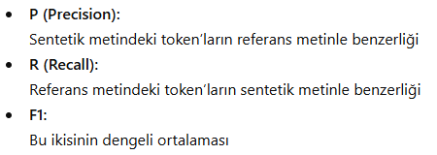

«Hata ve Tanısal Analizler»
Sentetik Veri Kalitesi ve Etiket Güvenilirliği Analizi
Semantik Hizalanma Analizi (Semantic Alignment Analysis)
Sentetik verinin kalitesini sadece etiket doğruluğu ile ölçmek yeterli değildir. Metinlerin gerçek veriyle anlamsal olarak ne kadar benzer olduğu da değerlendirilmelidir.
BLEU / ROUGE → kelime eşleşmesine bakar. Ama LLM’ler:Aynı anlamı farklı şekilde ifade eder
  Örnek:“Film çok güzeldi”
  “Gerçekten etkileyici bir filmdi”➡️ Anlam aynı, kelimeler farklı✅
Çözüm: BERTScore
BERTScore, önceden eğitilmiş transformer tabanlı bir model tarafından üretilen bağlamsal vektör temsilleri üzerinden token düzeyinde kosinüs benzerliği hesaplamaktadır.
Kaynak | Örnek Sayısı | BERTScore-F1 (Mean ± Std)
GPT | 35,310 | 0.501 ± 0.073
Claude | 36,385 | 0.533 ± 0.062
Sentetik veri tek başına kullanıldığında,etiket hataları ve semantik sapmalar model performansını düşürmektedir. Ancak hibrit kullanımda:gerçek veri bu hataları dengelemekte ve modelin genelleme kapasitesini korumaktadır.
Hibrit veri, sentetik verinin çeşitlilik avantajını korurken, gerçek verinin doğruluğu ile performansı dengeler.
Notes:
Bu amaçla sentetik ve gerçek örnekler arasındaki semantik benzerlik, embedding temelli bir benzerlik ölçütü ile analiz edilmiştir. Bu çalışmada semantik hizalanma ölçümü için BERTScore-F1 metriği tercih edilmiştir.
BERTScore’un tercih edilmesinin temel nedeni, LLM tarafından üretilen metinlerin yüzeysel sözcük örtüşmesinden ziyade anlamsal eşdeğerlik üzerinden değerlendirilmesinin gerekliliğidir. Geleneksel otomatik değerlendirme metrikleri olan BLEU ve ROUGE, n-gram tabanlı eşleşmelere dayanmaktadır.
Bu metrikler iki metin arasındaki kelime dizilimlerinin veya ardışık token örtüşmelerinin oranını ölçmektedir. Ancak bu yaklaşım, özellikle üretici modeller tarafından oluşturulan metinlerde ciddi sınırlılıklar taşımaktadır. Çünkü LLM üretimleri aynı semantik içeriği farklı sözcük seçimleri ve farklı cümle yapıları aracılığıyla ifade edebilmektedir. Bu durumda n-gram örtüşmesine dayalı metrikler, anlamsal olarak doğru ancak sözcüksel olarak farklı ifadeleri düşük skorla değerlendirebilmektedir.
🎓 4. Bu Çalışmada Nasıl Kullanıldı?
Her sentetik metin,
aynı duygu sınıfındaki gerçek veri ile karşılaştırıldı.
👉 Amaç:
Sadece doğru etiket mi?
Yoksa gerçekten o sınıfa anlamsal olarak uygun mu?
Sonuçlara göre Claude verisi, GPT’ye kıyasla daha yüksek BERTScore-F1 değerine sahiptir.
Bu durum, Claude tarafından üretilen metinlerin gerçek veri ile anlamsal olarak daha uyumlu olduğunu göstermektedir. Ayrıca Claude’un standart sapma değerinin daha düşük olması, üretimlerin daha kararlı ve tutarlı olduğunu göstermektedir.
Buna karşılık GPT verisi daha düşük ortalama ve daha yüksek varyans ile
daha fazla semantik sapma içermektedir.
Bu sonuç, sentetik verinin sadece doğru etiket üretmesinin yeterli olmadığını,
aynı zamanda gerçek veri dağılımına anlamsal olarak da yakın olması gerektiğini göstermektedir.
Bu bulgular, hibrit veri kullanımının neden daha iyi performans verdiğini açıklamaktadır.
Sentetik veri tek başına kullanıldığında,
etiket hataları ve semantik sapmalar model performansını düşürmektedir.
Ancak hibrit kullanımda:
gerçek veri bu hataları dengelemekte ve modelin genelleme kapasitesini korumaktadır.
Sentetik veri, tek başına yeterli değildir;
ancak gerçek veri ile birlikte kullanıldığında performansı destekleyen bir bileşen haline gelmektedir.

Slide 55


«Hata ve Tanısal Analizler»
Sentetik Veri Kalitesi ve Etiket Güvenilirliği Analizi
Sentetik Veri Oranına Duyarlılık Analizi (Proportion Sensitivity Analysis – Fusion Ratio Study)
Kaynak | Oran | Sentetik k | Accuracy | Precision | Recall | F1-Score
Claude | 25% | 11,228 | 0.9451 | 0.9494 | 0.9399 | 0.9446
Claude | 50% | 22,456 | 0.9463 | 0.9470 | 0.9450 | 0.9460
Claude | 75% | 33,683 | 0.9460 | 0.9460 | 0.9455 | 0.9458
GPT | 25% | 11,228 | 0.9425 | 0.9262 | 0.9612 | 0.9434
GPT | 50% | 22,456 | 0.9413 | 0.9243 | 0.9608 | 0.9422
GPT | 75% | 33,683 | 0.9446 | 0.9406 | 0.9486 | 0.9446
Sentetik verinin kalite boyutunun incelenmesinin ardından, bu verinin eğitim sürecine farklı oranlarda dahil edilmesinin model performansı üzerindeki etkisi analiz edilmiştir
Sentetik örnekler eğitim kümesine eklenirken sınıf dağılımının korunması amacıyla katmanlı örnekleme (stratified sampling) yaklaşımı uygulanmıştır. Ham ve sentetik veri kümeleri birleştirildikten sonra eğitim veri kümesi rastgele karıştırılmış (shuffle) ve model eğitimi bu birleşik veri kümesi üzerinde gerçekleştirilmiştir.
Sentetik veri arttıkça performans çökmüyor
Bu çok önemli:Model sentetik veriden “zarar görmüyor”
Notes:
🎯 Neden önemli?
Çünkü soru şu:
👉 “Sentetik veri ne kadar kullanılmalı?”
Test seti sabit tutulmuş,
sadece eğitim setine %25, %50 ve %75 oranlarında sentetik veri eklenmiştir.
👉 Böylece:
Performans değişimi sadece sentetik oranından kaynaklanır.
Claude verisi kaliteli olduğu için orta seviyede güçlü katkı sağlıyor
ancak fazla eklendiğinde ek fayda azalıyor. GPT daha fazla çeşitlilik sağlıyor
ama aynı zamanda daha fazla gürültü içeriyor
Sentetik veri, gerçek veri baskın kaldığı sürece performansı destekleyen bir bileşendir;
ancak tek başına kullanıldığında performansı düşürmektedir.
En iyi performans, dengeli hibrit kullanımda elde edilmektedir.
👉 “Neden %50 en iyi?”
Cevap:
Çünkü bu noktada çeşitlilik artışı ile etiket gürültüsü dengelenmektedir.
.

Slide 56
«SONUÇ»
Bu çalışmada, LLM tabanlı sentetik veri artırmanın duygu analizi üzerindeki etkisi kapsamlı şekilde incelenmiştir.
Ham, sentetik ve hibrit veri kümesi yapılandırmaları altında altı farklı model değerlendirilmiş; performans metrikleri, hata analizleri, kalibrasyon eğrileri, istatistiksel doğrulama testleri ve sentetik veri kalite analizleri birlikte ele alınarak çok boyutlu bir değerlendirme gerçekleştirilmiştir.
BERT tüm senaryolarda en yüksek ve en stabil performansı göstermiştir.
Sadece sentetik veri ile eğitilen modellerde performans düşüşü gözlenmiştir.
Bu düşüş özellikle Recall ve F1-score metriklerinde belirgindir.
Ham + sentetik veri birlikte kullanıldığında:
  Model kararlılığı korunmuştur
  Performans ham veri ile eşdeğer veya daha iyi olmuştur
Sentetik verinin başarısı:
  Etiket doğruluğuna
  Semantik uyuma bağlıdır
Claude > GPT (daha kaliteli üretim)
Sentetik veri arttıkça performans çökmez ancak belirli bir noktadan sonra katkı doygunluğa ulaşır.
Sentetik veri, tek başına bir alternatif değil,gerçek veri ile birlikte kullanıldığında etkili bir tamamlayıcıdır.
LLM tabanlı veri artırma yaklaşımlarının düşük kaynaklı diller için önemli bir potansiyel taşıdığını deneysel ve istatistiksel kanıtlarla ortaya koymaktadır.

Slide 57
«Gelecek Çalışmalar»
Farklı Üretim Stratejileri
Bu çalışmada sentetik veri üretimi zero-shot yaklaşımı ile gerçekleştirilmiştir. Gelecek çalışmalarda :
  few-shot
  instruction tuning
  chain-of-thought gibi daha gelişmiş yöntemler denenebilir.
Amaç: Daha doğru ve daha tutarlı sentetik veri üretmek
Veri Kalitesi İyileştirme
Sentetik verinin en büyük problemi gürültüdür.
Bu nedenle:
  düşük kaliteli örneklerin filtrelenmesi
  güven skoruna göre eleme
  semantik benzerlik eşikleme gibi yöntemler geliştirilebilir
Dinamik Veri Oranı
Bu çalışmada sentetik veri sabit oranlarda eklenmiştir. Ama gelecekte:
  eğitim sırasında oran değiştirilebilir
  örneğin başta sentetik, sonra gerçek veri ağırlıklı olabilir
Bu, model öğrenmesini daha da iyileştirebilir
Çok Dilli Çalışmalar
Bu çalışmada sentetik veri sabit oranlarda eklenmiştir. Ama gelecekte:
  eğitim sırasında oran değiştirilebilir
  örneğin başta sentetik, sonra gerçek veri ağırlıklı olabilir
Bu, model öğrenmesini daha da iyileştirebilir
Daha Karmaşık Görevler
Bu çalışma binary sentiment(pos/neg) analizi üzerinedir.Ancak gelecekte:
  aspect-based sentiment(özellik bazlı duygu analizi)
  ironi tespiti
  nefret söylemi gibi daha zor görevlerde test edilebilir
Model Tarafında Genişleme
Bu çalışmada BERT kullanılmıştır. Ancak gelecekte:
  RoBERTa
  DeBERTa
  XLM-Rgibi daha gelişmiş modeller incelenebilir

Slide 58
TEŞEKKÜR EDERİM ☺

